Slide 1


Slide 2
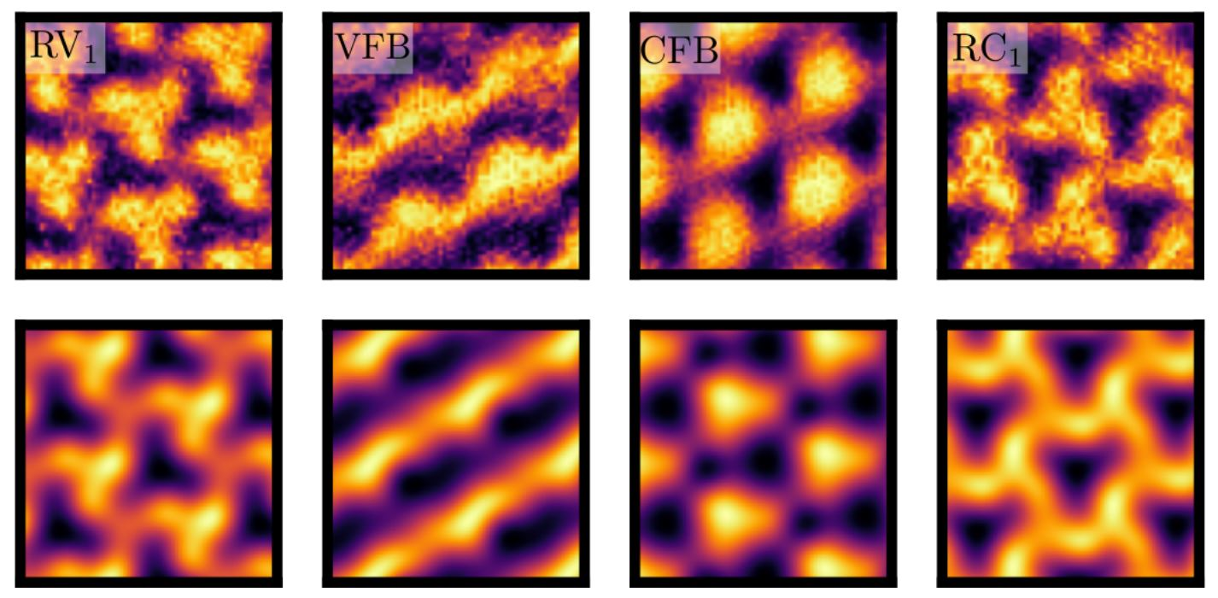
Interpretable ML
Sobral, João Augusto, et al. "Machine Learning Microscopic Form of Nematic Order in twisted double-bilayer graphene." arXiv preprint arXiv:2302.12274 (2023).
st166352@stud.uni-stuttgart.de
1
Notes:
„Interpretable ML“ bedeutung unklar

Slide 3
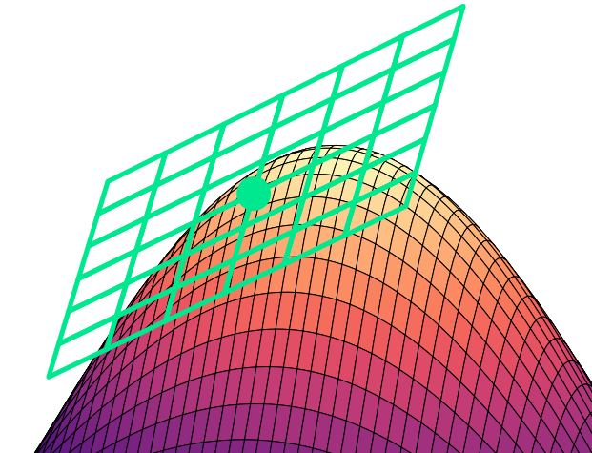
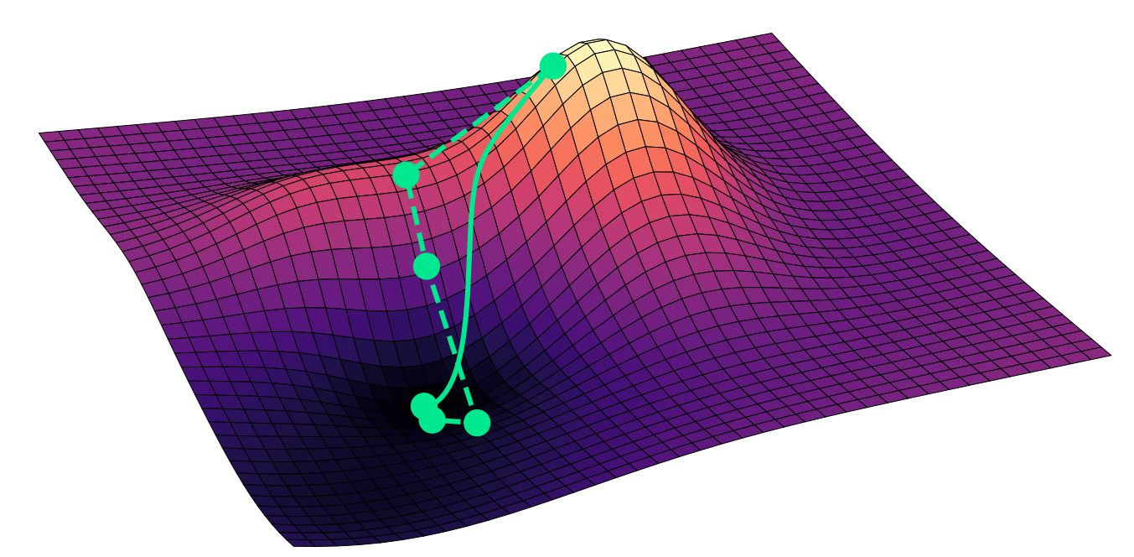
Approach
General Approach:
Explaining how Neural Networks train by investigating different quantities of their dynamics
This Thesis:
Geometry
Training Dynamics
st166352@stud.uni-stuttgart.de
2
Notes:
Mehr Zugang zu warum Fisher information interessant is. Derive relationship between differential geometry and training dynamics (fisher und curvature sind zwei unterpunkte von differential geometry). Swap Project overview und Fisher. So wenig text wie möglich

Slide 4
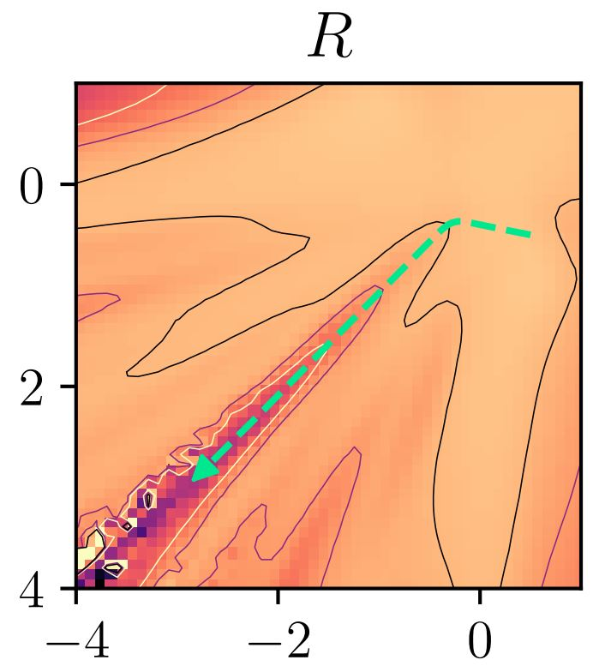
Approach
This Thesis:
Geometry
Training Dynamics
st166352@stud.uni-stuttgart.de
New Quantity
2
Notes:
Mehr Zugang zu warum Fisher information interessant is. Derive relationship between differential geometry and training dynamics (fisher und curvature sind zwei unterpunkte von differential geometry). Swap Project overview und Fisher. So wenig text wie möglich

Slide 5
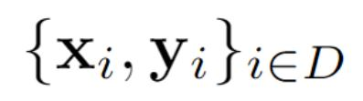

Supervised learning framework
Dataset
st166352@stud.uni-stuttgart.de
3
Notes:
Erklären anhand von beispiel. Anfangen mit datenset. Learning rate kurz erwähnen. Ableiten „with respect to“. Ell auch zu beispiel connecten (ist loss von EINEM bild). Deutlich emphasizen was Loss function bedeutet

Slide 6
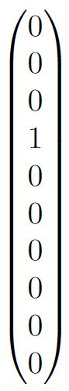
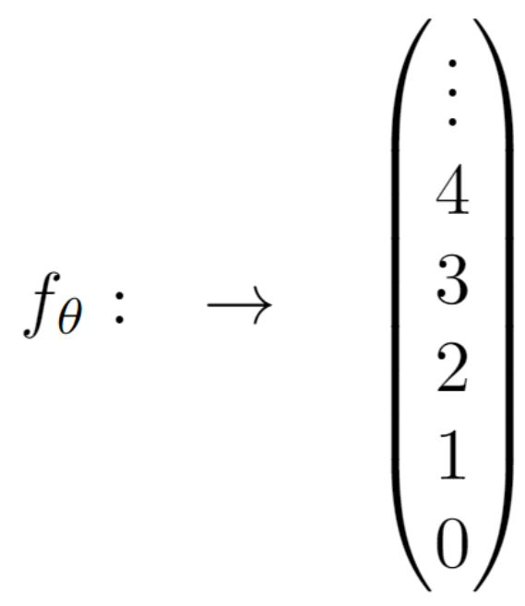
Supervised learning framework
Dataset
Network
st166352@stud.uni-stuttgart.de
3
Notes:
Erklären anhand von beispiel. Anfangen mit datenset. Learning rate kurz erwähnen. Ableiten „with respect to“. Ell auch zu beispiel connecten (ist loss von EINEM bild). Deutlich emphasizen was Loss function bedeutet

Slide 7
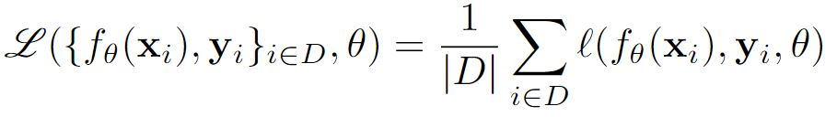
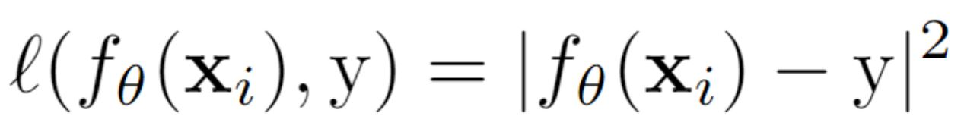
Supervised learning framework
Dataset
Network
Loss-Function
st166352@stud.uni-stuttgart.de
3
Notes:
Erklären anhand von beispiel. Anfangen mit datenset. Learning rate kurz erwähnen. Ableiten „with respect to“. Ell auch zu beispiel connecten (ist loss von EINEM bild). Deutlich emphasizen was Loss function bedeutet

Slide 8
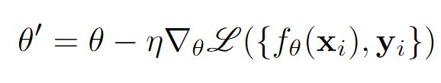
Supervised learning framework
Dataset
Network
Loss-Function
Gradient Descent
st166352@stud.uni-stuttgart.de
3
Notes:
Erklären anhand von beispiel. Anfangen mit datenset. Learning rate kurz erwähnen. Ableiten „with respect to“. Ell auch zu beispiel connecten (ist loss von EINEM bild). Deutlich emphasizen was Loss function bedeutet

Slide 9
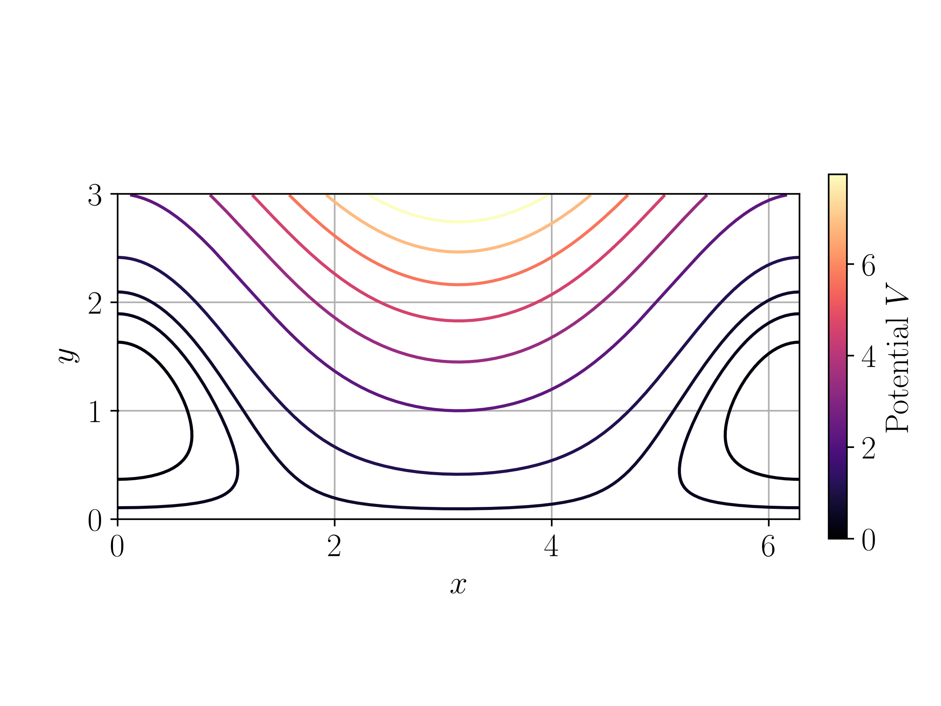
Gradient Descent
st166352@stud.uni-stuttgart.de
4
Notes:
Bisschen analogon ziehen zu surface von grade eben

Slide 10
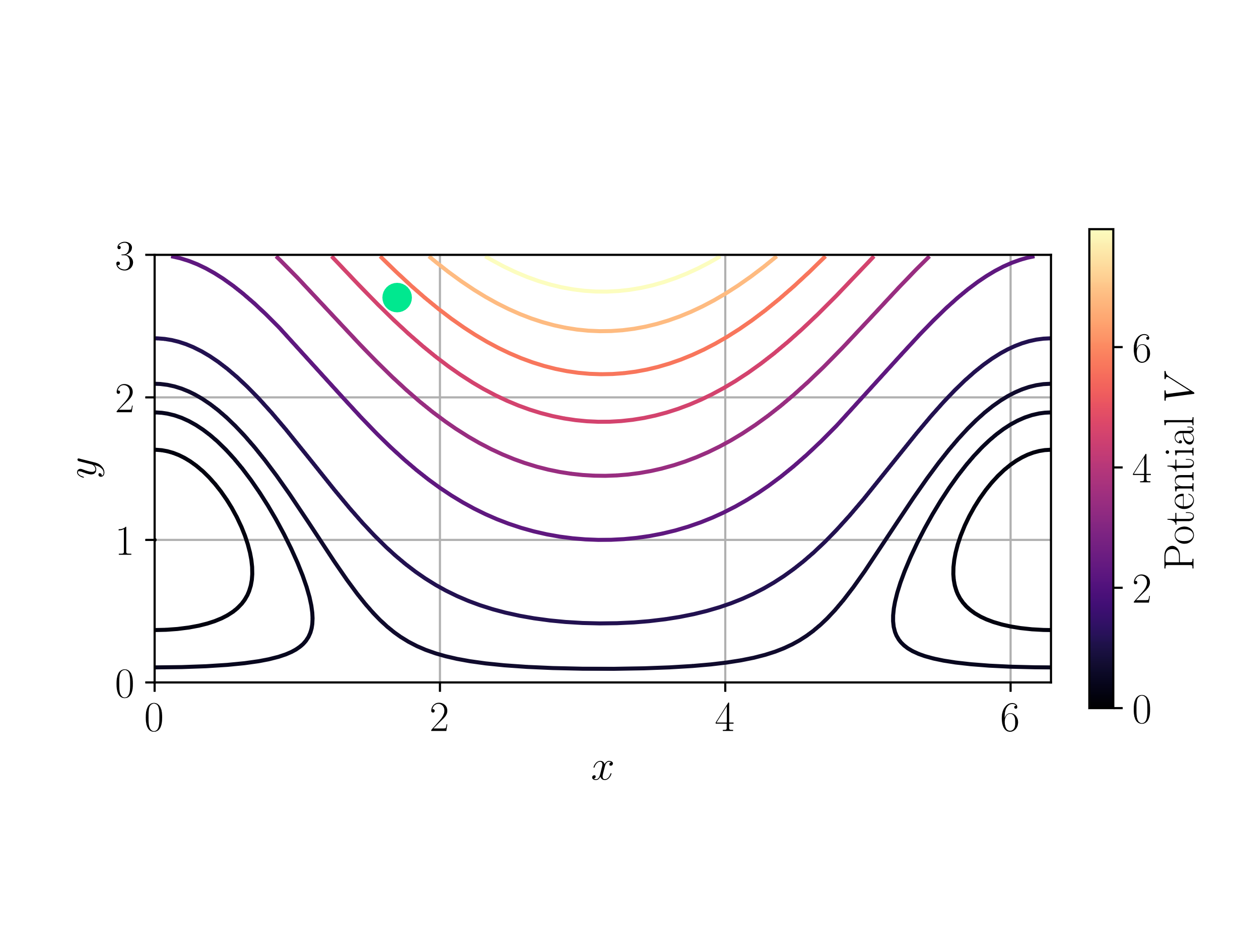
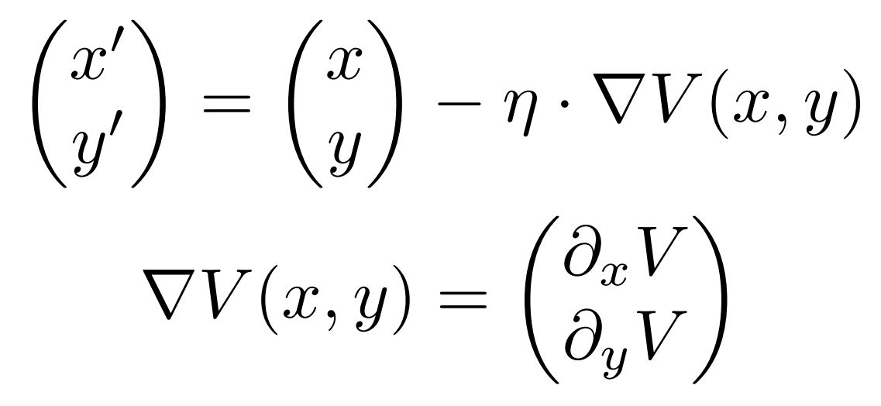
Gradient Descent
st166352@stud.uni-stuttgart.de
4

Slide 11
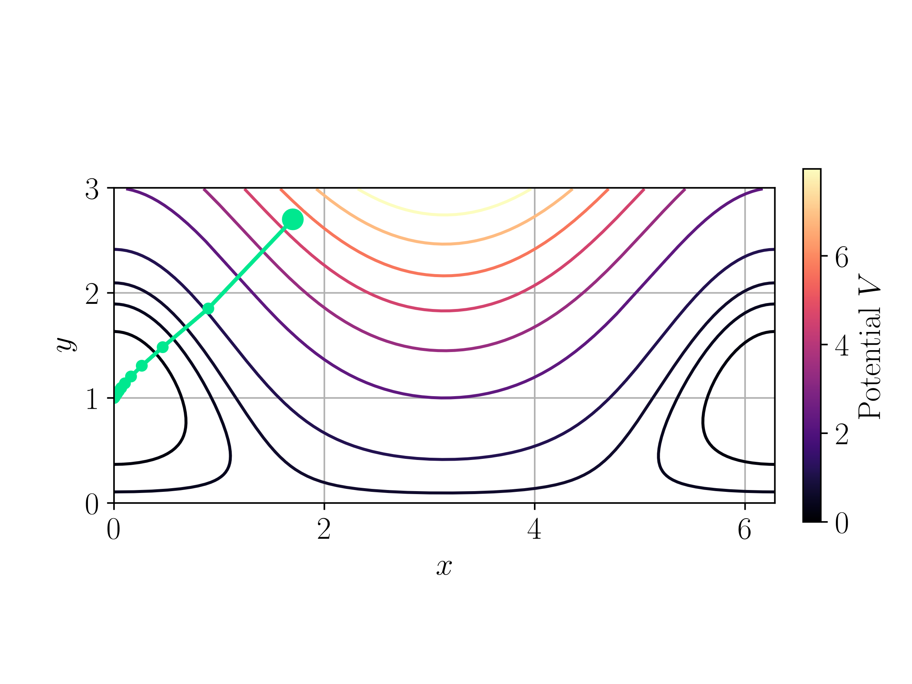
Gradient Descent
st166352@stud.uni-stuttgart.de
4

Slide 12
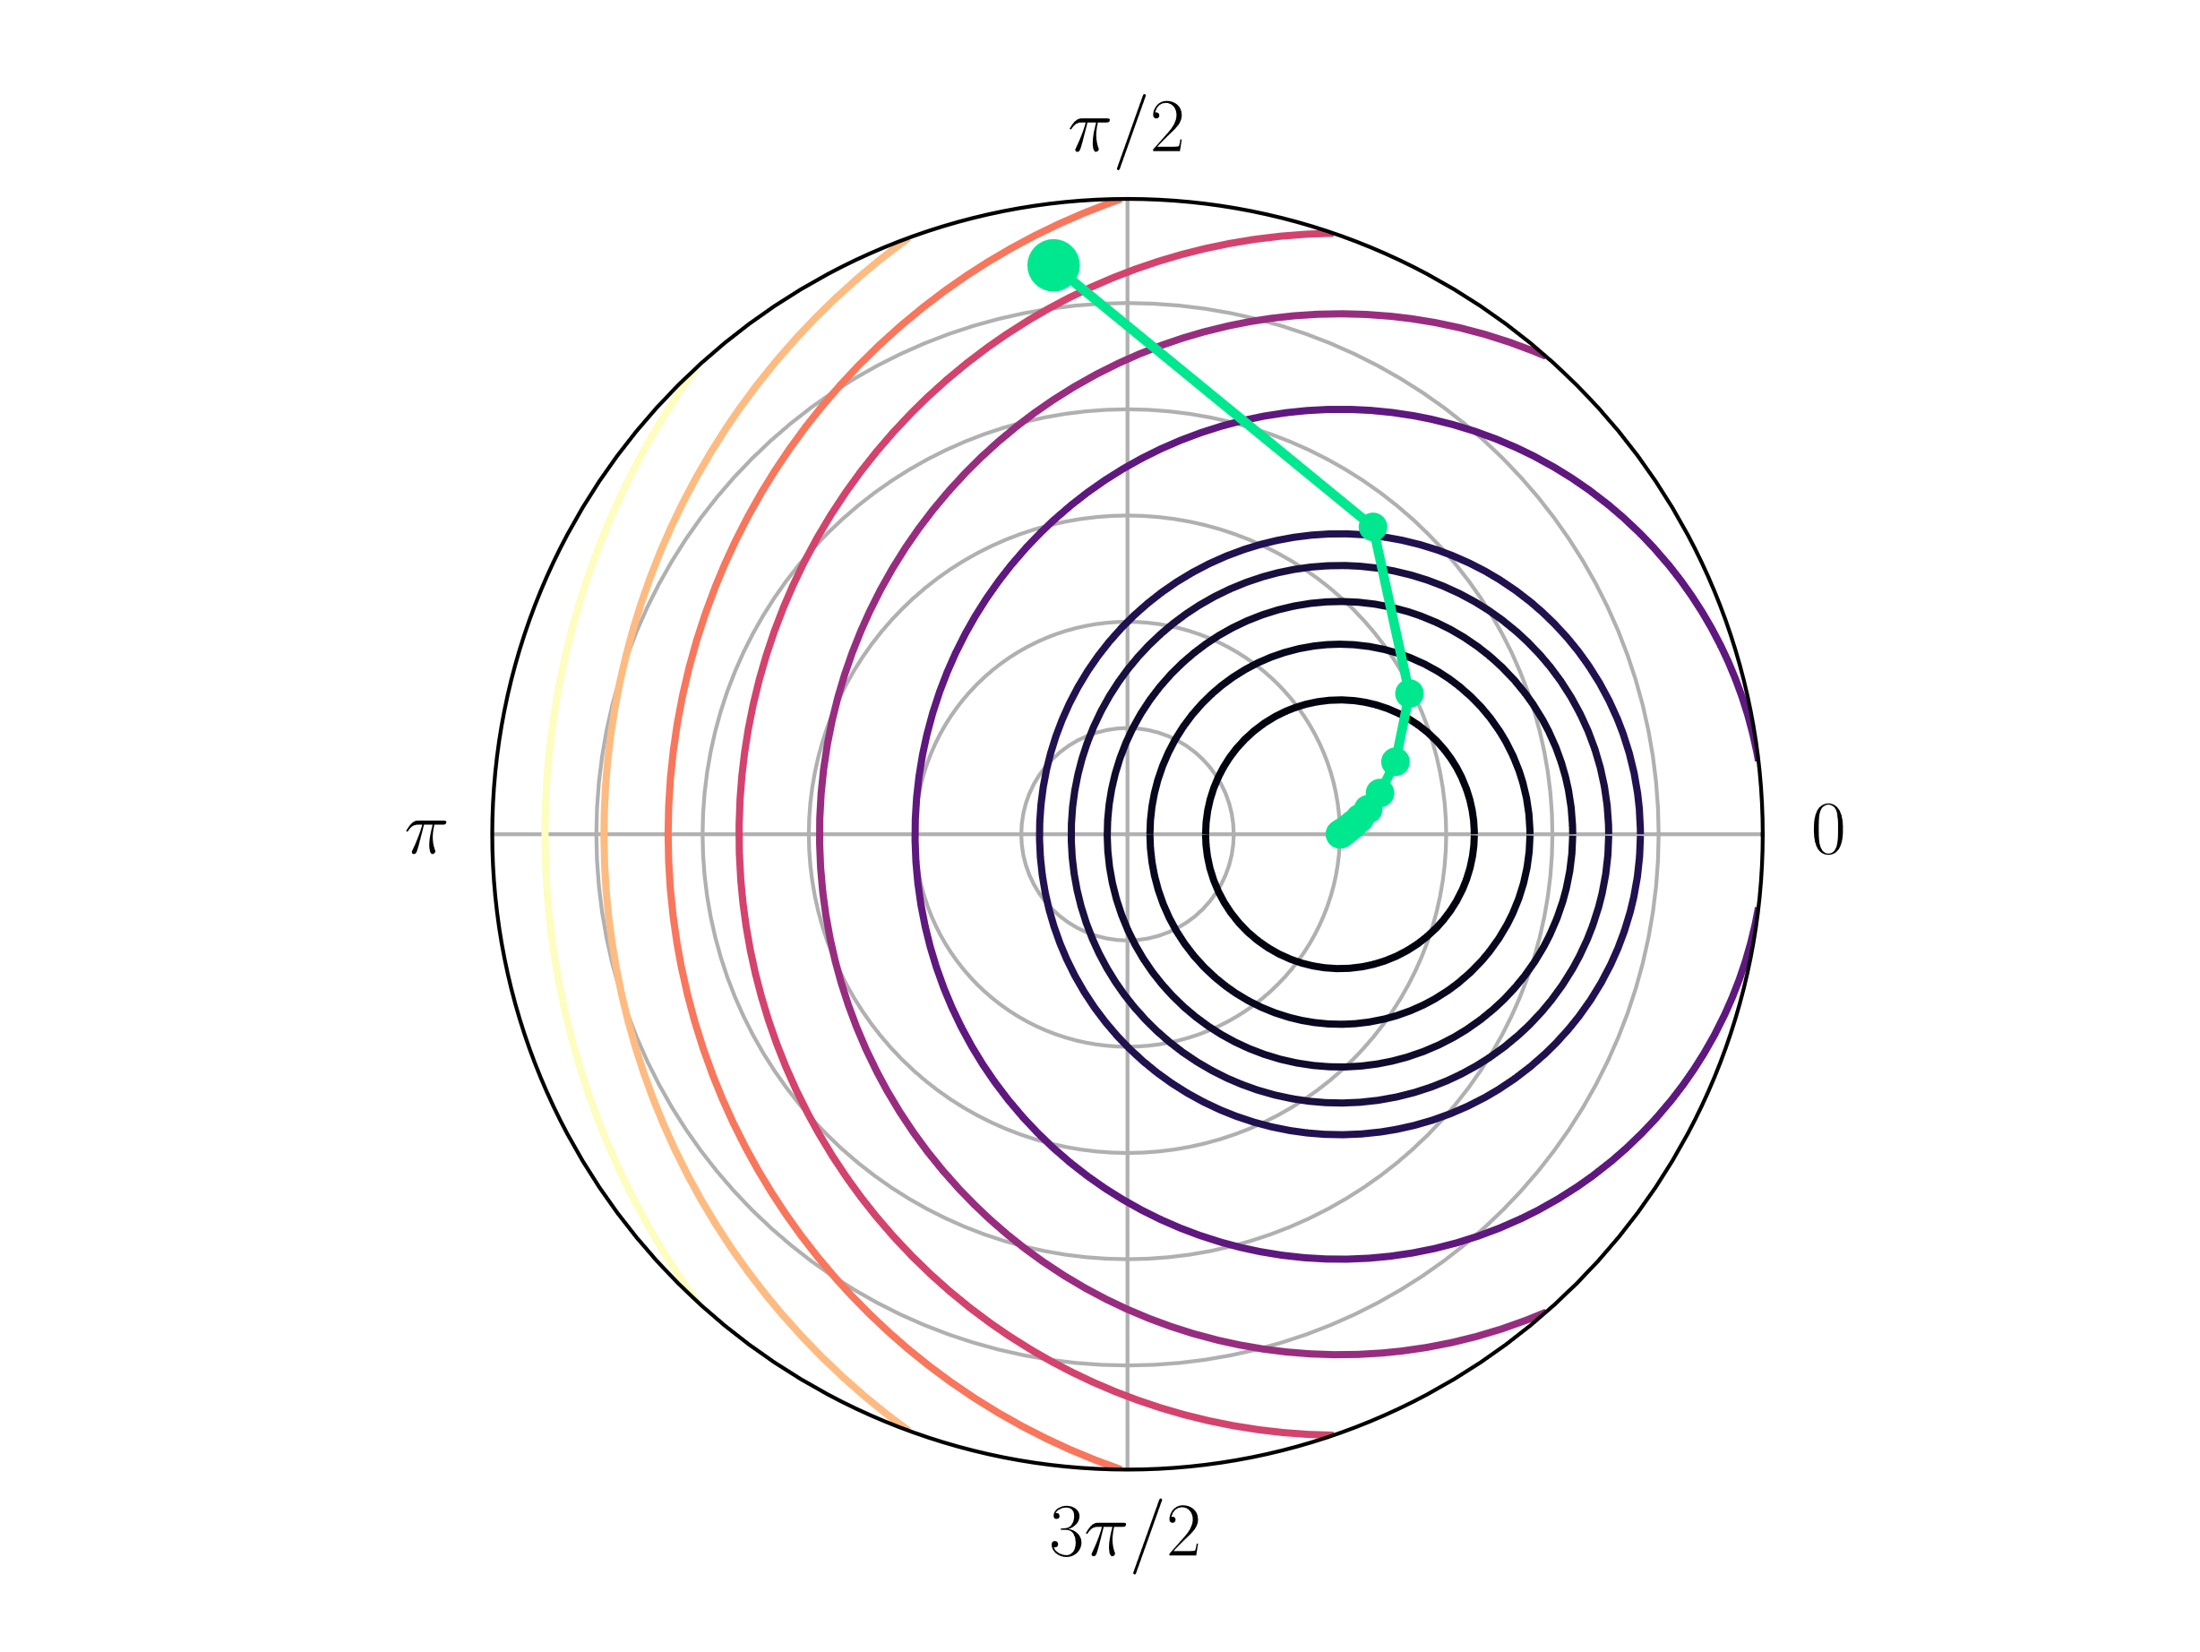

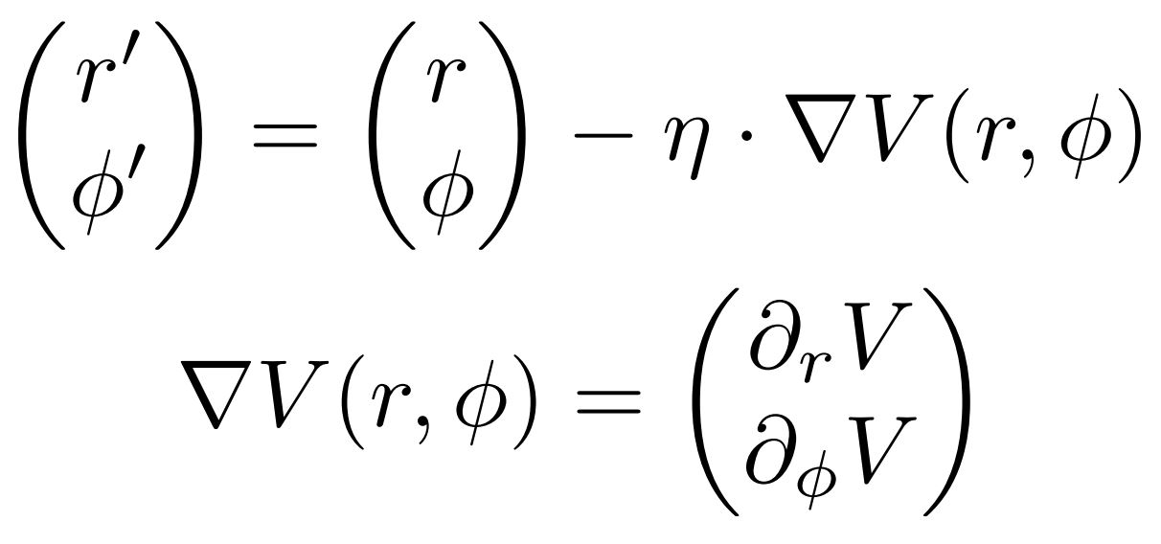
Gradient Descent
st166352@stud.uni-stuttgart.de
4

Slide 13
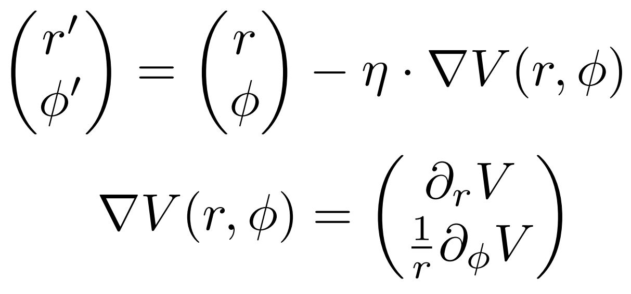
Gradient Descent
st166352@stud.uni-stuttgart.de
4

Slide 14
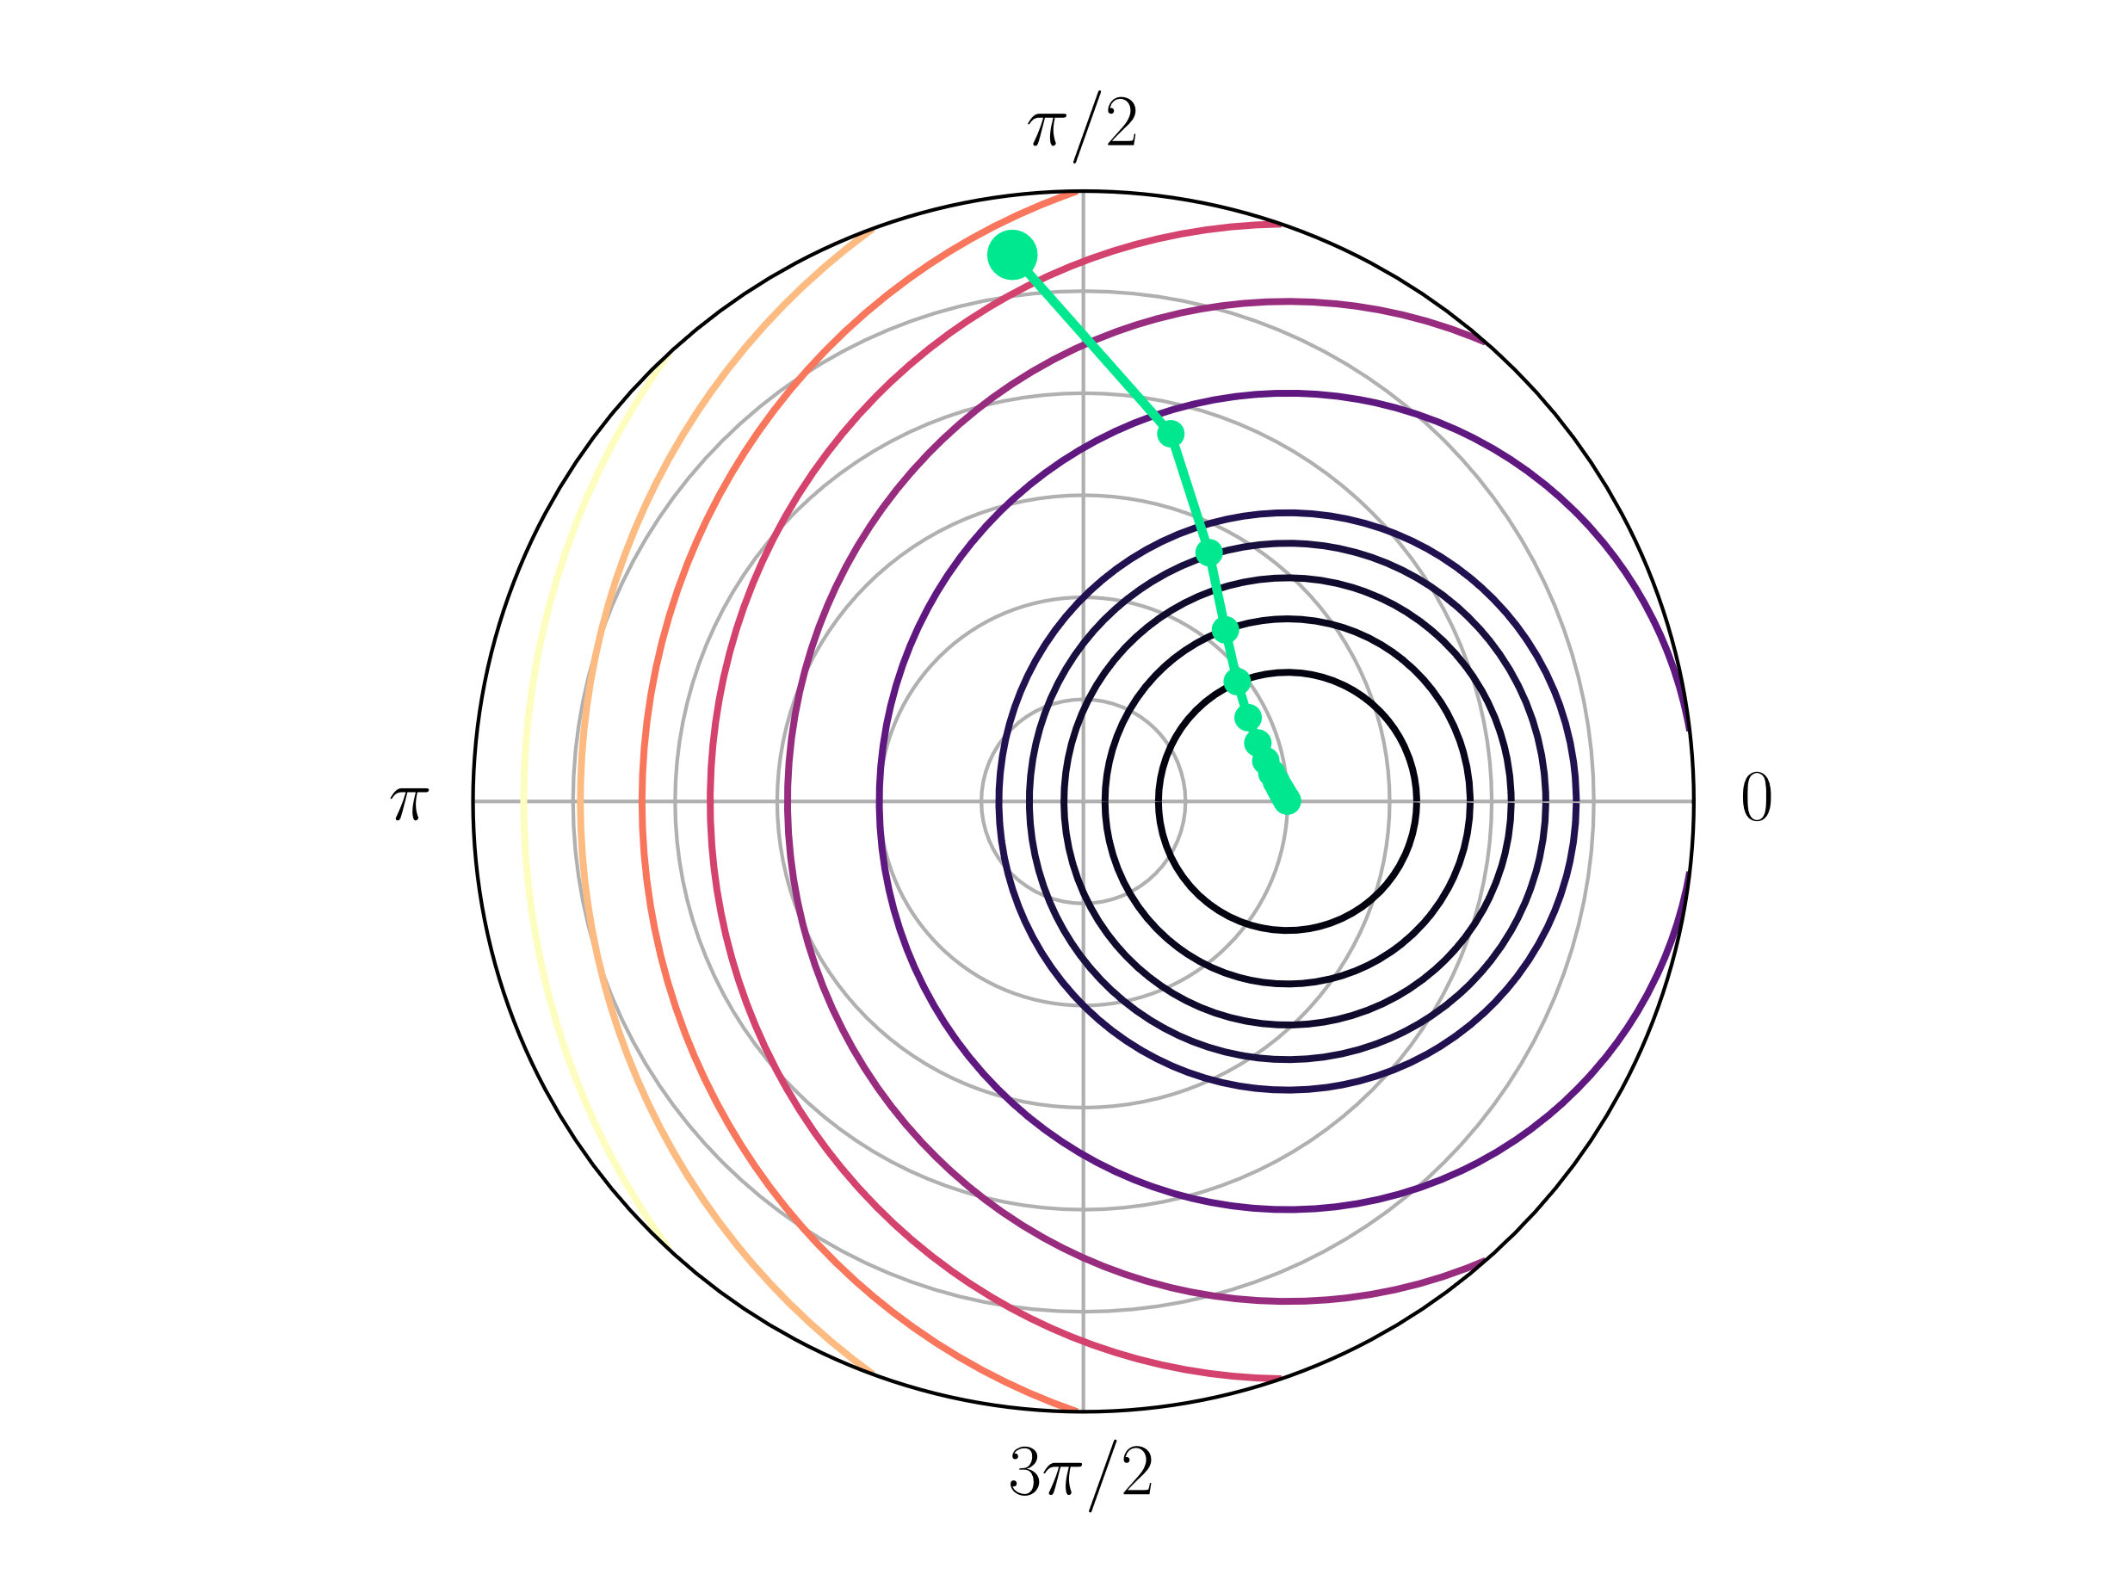
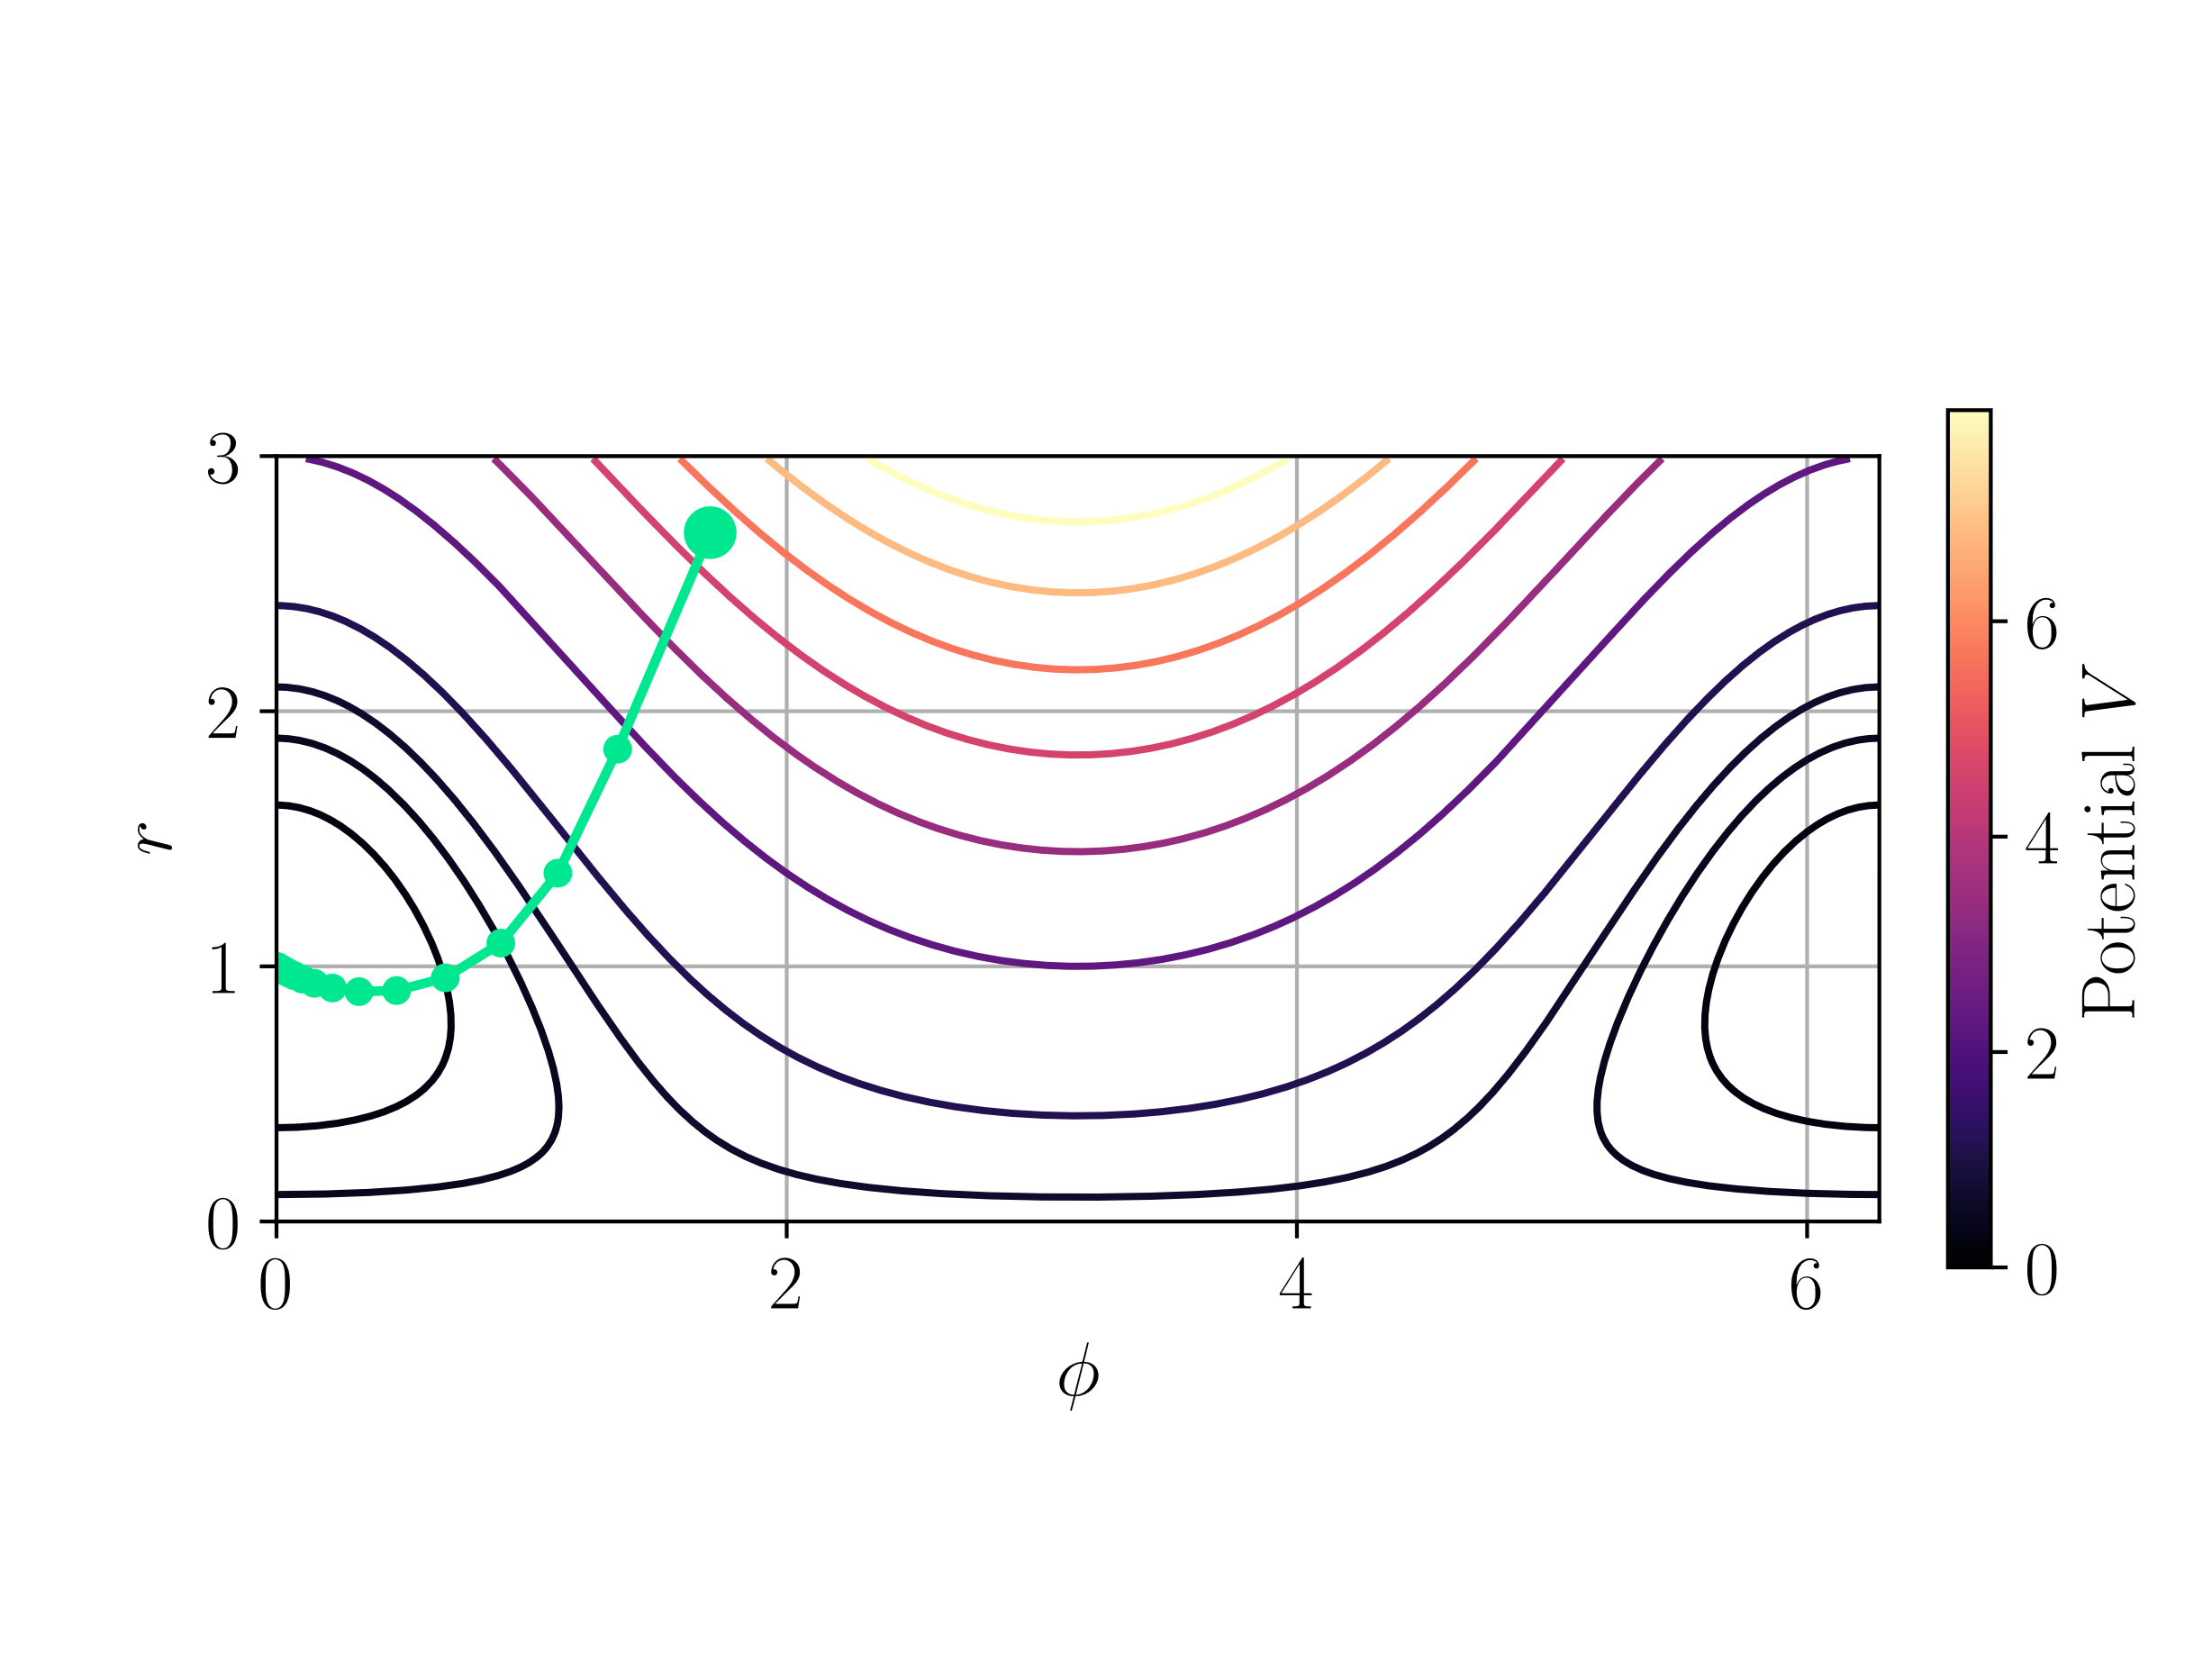
Gradient Descent
st166352@stud.uni-stuttgart.de
4

Slide 15
Supervised learning framework
Dataset
Network
Loss-Function
Gradient Descent
st166352@stud.uni-stuttgart.de
5
Notes:
Erklären anhand von beispiel. Anfangen mit datenset. Learning rate kurz erwähnen. Ableiten „with respect to“. Ell auch zu beispiel connecten (ist loss von EINEM bild). Deutlich emphasizen was Loss function bedeutet

Slide 16
Supervised learning framework
Dataset
Network
Loss-Function
Natural Gradient Descent
st166352@stud.uni-stuttgart.de
5
Notes:
Erklären anhand von beispiel. Anfangen mit datenset. Learning rate kurz erwähnen. Ableiten „with respect to“. Ell auch zu beispiel connecten (ist loss von EINEM bild). Deutlich emphasizen was Loss function bedeutet

Slide 17
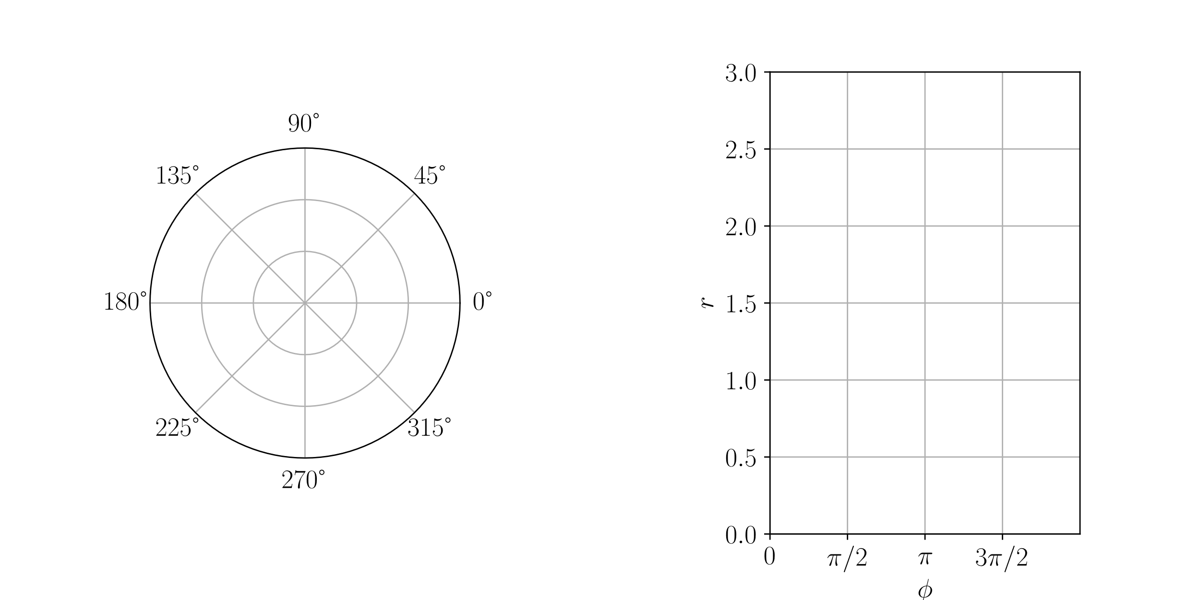
Manifolds and Metrics
Definition:
A manifold is a topological space that is locally isomorphic to euclidean space.
st166352@stud.uni-stuttgart.de
6

Slide 18
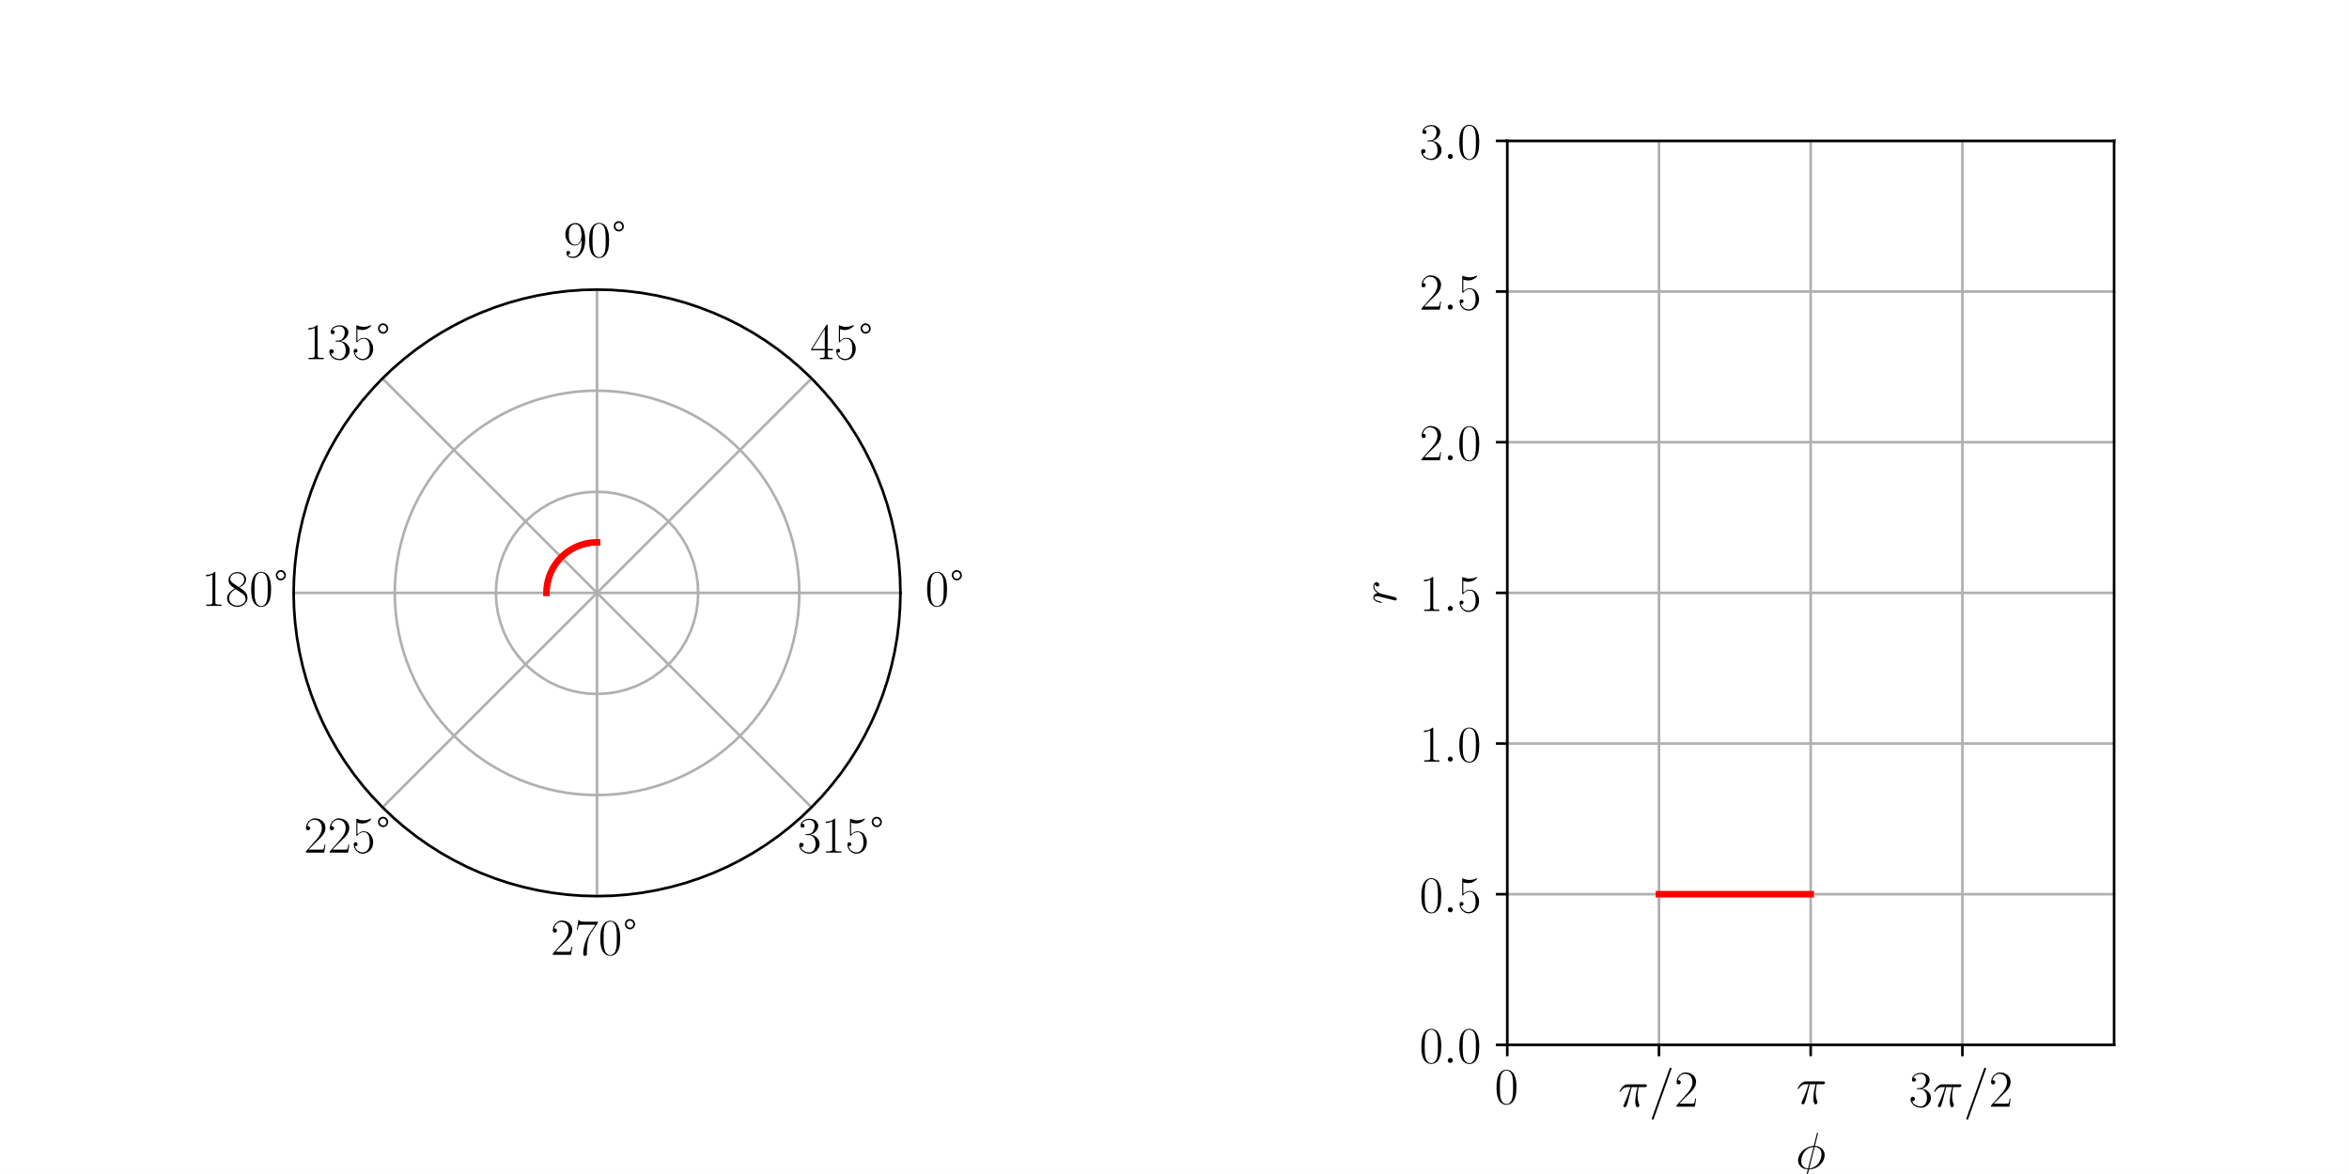
Manifolds and Metrics
Definition:
A manifold is a topological space that is locally isomorphic to euclidean space.
st166352@stud.uni-stuttgart.de
6

Slide 19
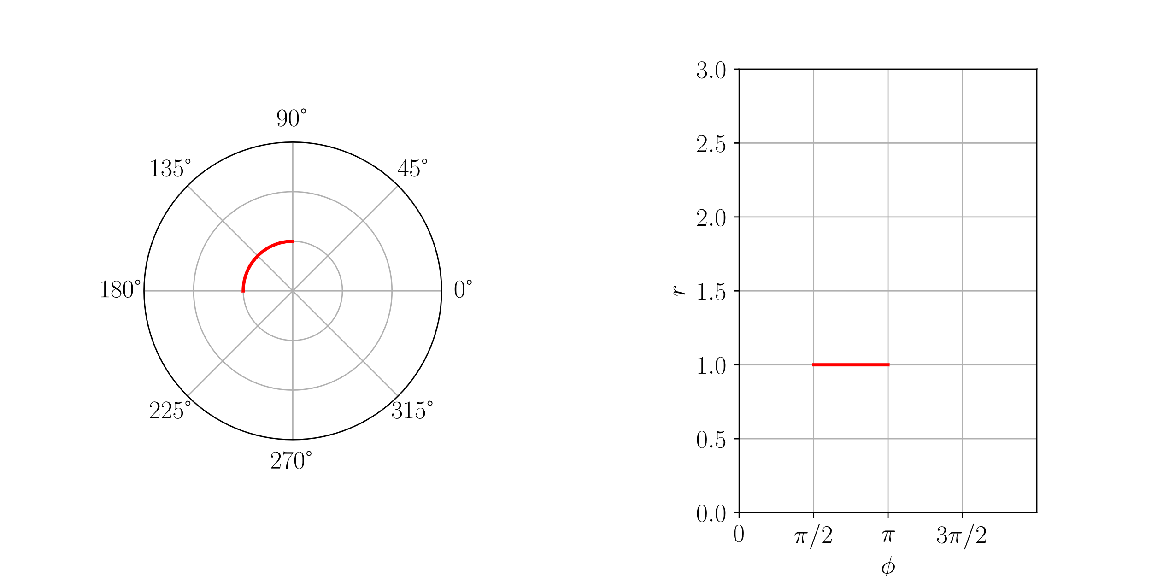
Manifolds and Metrics
Definition:
A manifold is a topological space that is locally isomorphic to euclidean space.
st166352@stud.uni-stuttgart.de
6

Slide 20
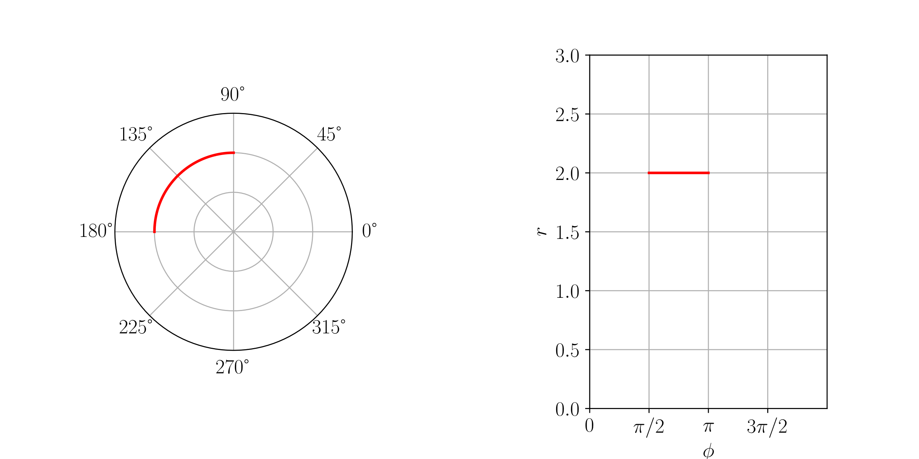
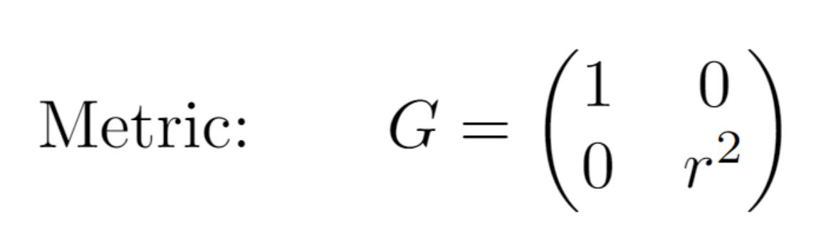
Manifolds and Metrics
Definition:
A manifold is a topological space that is locally isomorphic to euclidean space.
st166352@stud.uni-stuttgart.de
6
Notes:
Wort Metric streichen, visuell metrik bedeutung hervorheben, „Riemann“

Slide 21
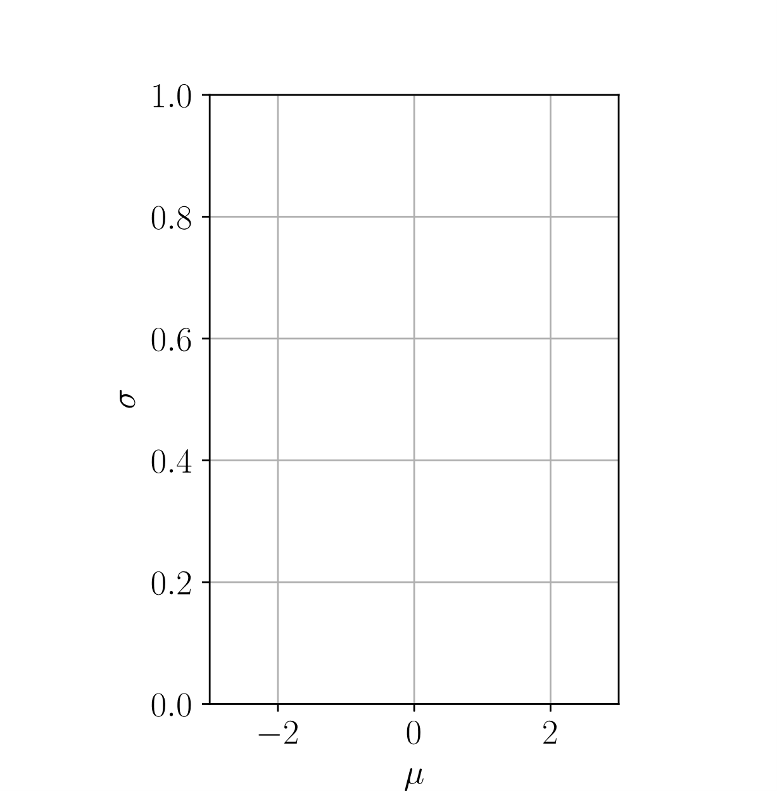
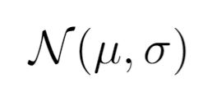
Statistical manifolds
st166352@stud.uni-stuttgart.de
7
Notes:
Hier klarer machen was passiert

Slide 22
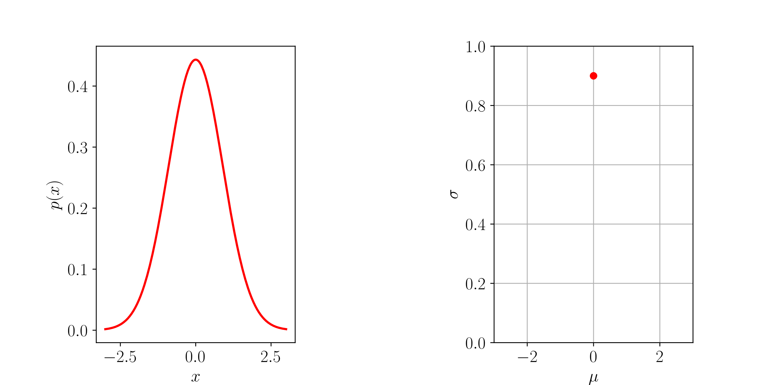
Statistical manifolds
st166352@stud.uni-stuttgart.de
7

Slide 23
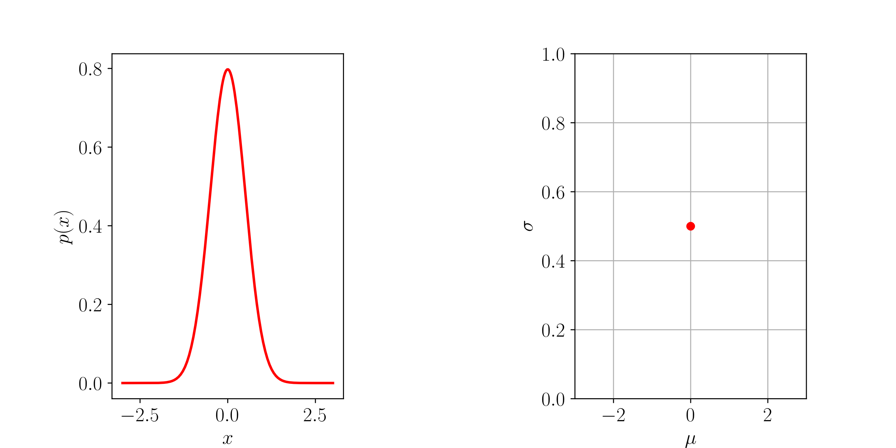
Statistical manifolds
st166352@stud.uni-stuttgart.de
7

Slide 24
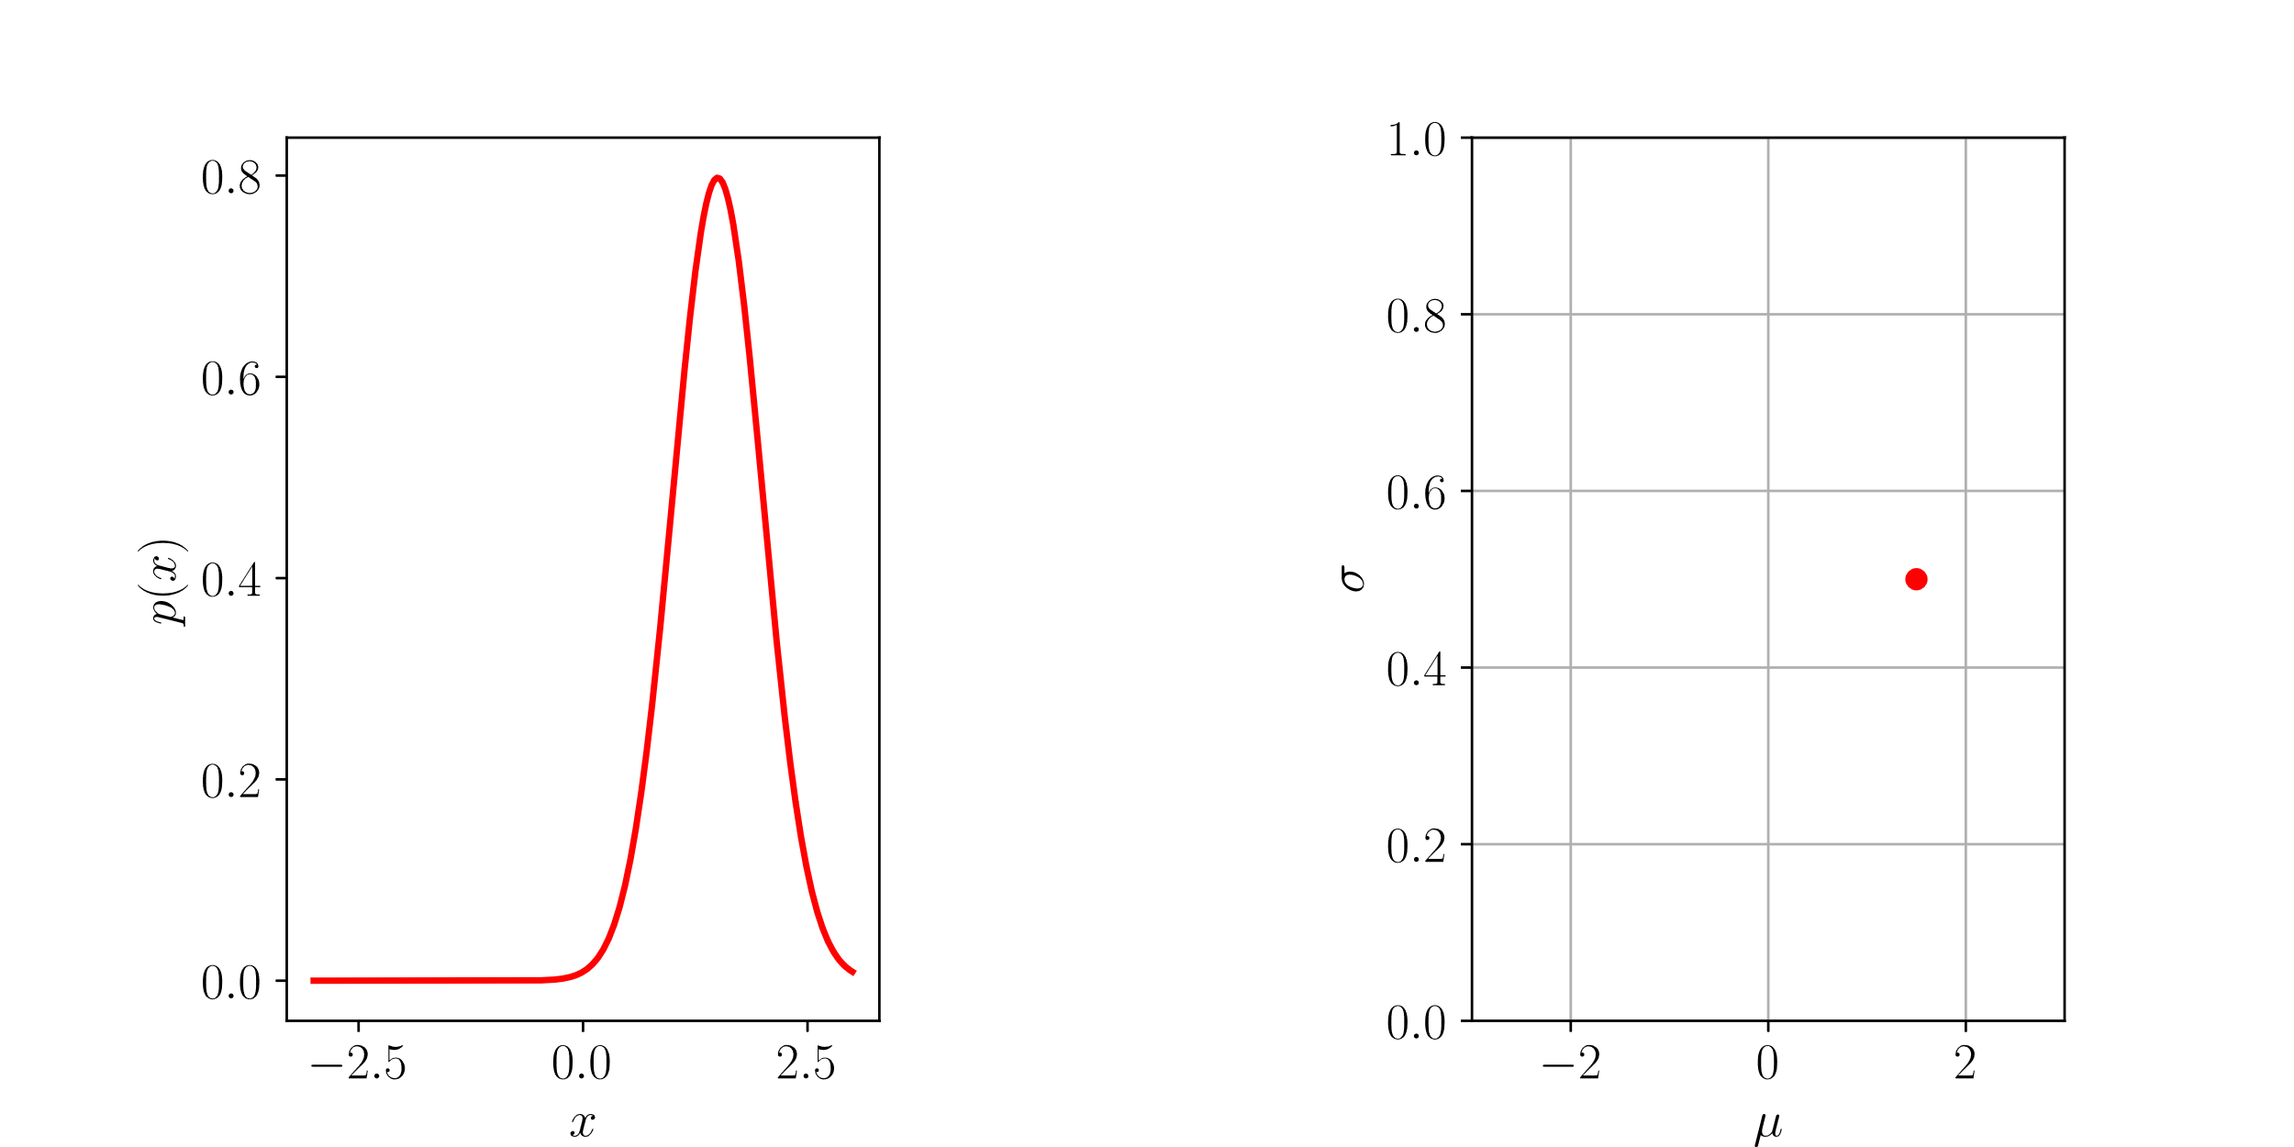
Statistical manifolds
st166352@stud.uni-stuttgart.de
7
Notes:
Differential aufrecht, Erwähnen was theta bedeutet, „Distanz“ mit zwei distributions verdeutlichen

Slide 25
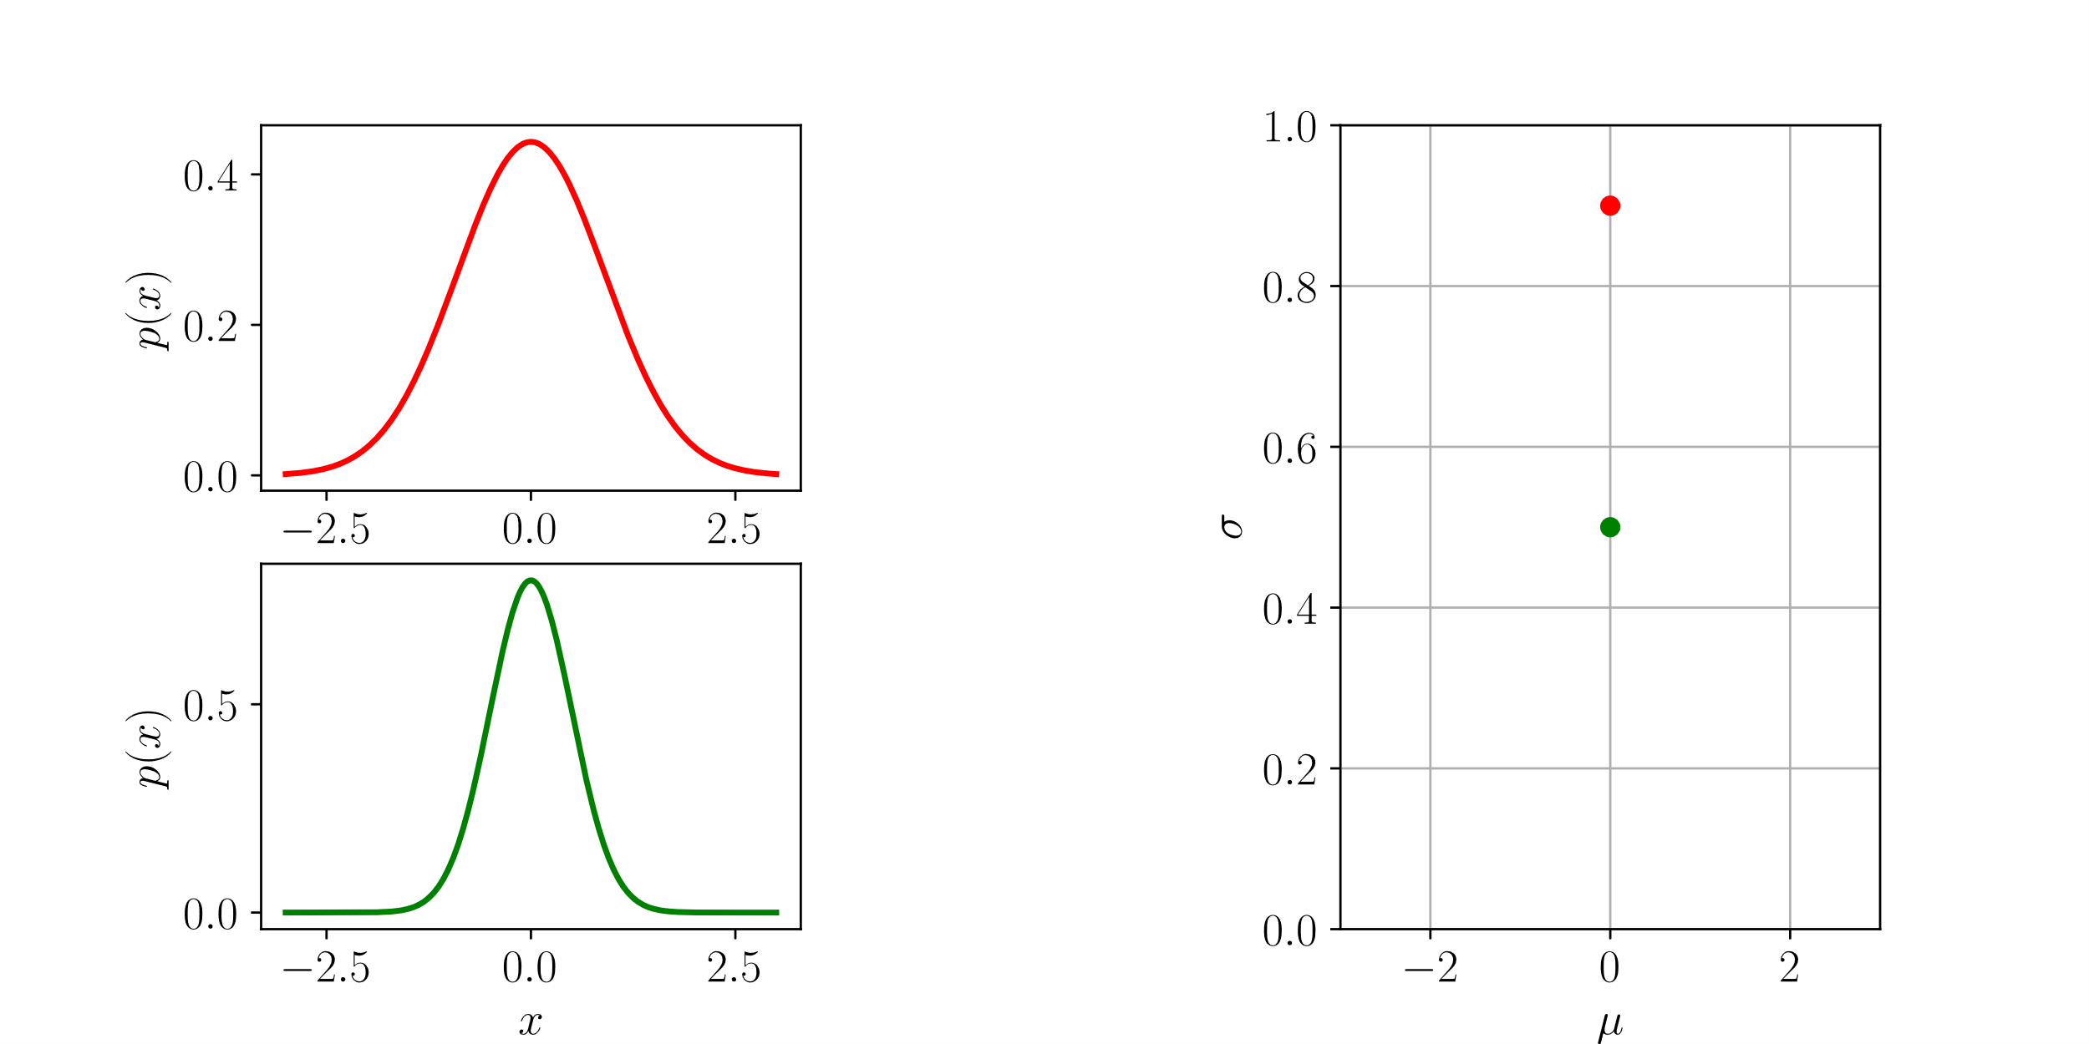
Statistical manifolds
st166352@stud.uni-stuttgart.de
7

Slide 26
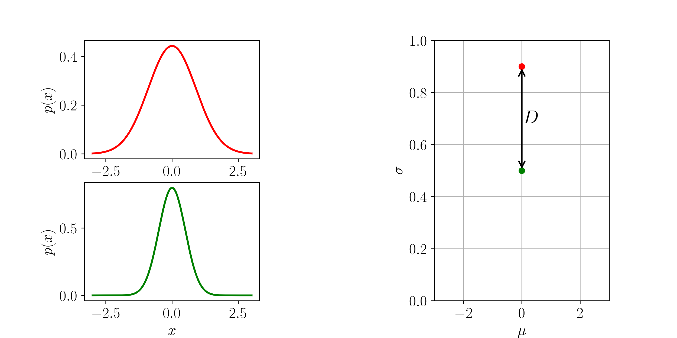
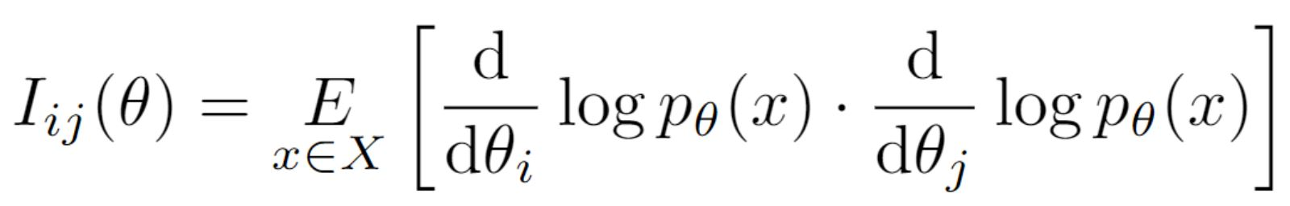
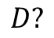
Statistical manifolds
$$D?$$
st166352@stud.uni-stuttgart.de
7
Notes:
Differential aufrecht, Erwähnen was theta bedeutet, „Distanz“ mit zwei distributions verdeutlichen

Slide 27
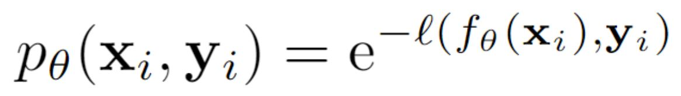
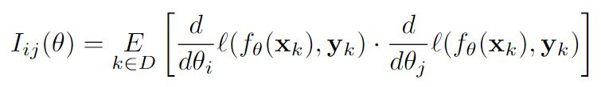
Statistical manifolds
Fisher information of a Neural Network:
st166352@stud.uni-stuttgart.de
8
Notes:
We can DEFINE p in our case like this or leave p out completely. Motivate relationship instead of approximation. This definition CONNECTS probability with NN. Make connection between network parameters and distribution parameters clear so that people know that the parameters are the new coordinates.
Show parameter dimension visually -> explain full equation (like NTK)

Slide 28
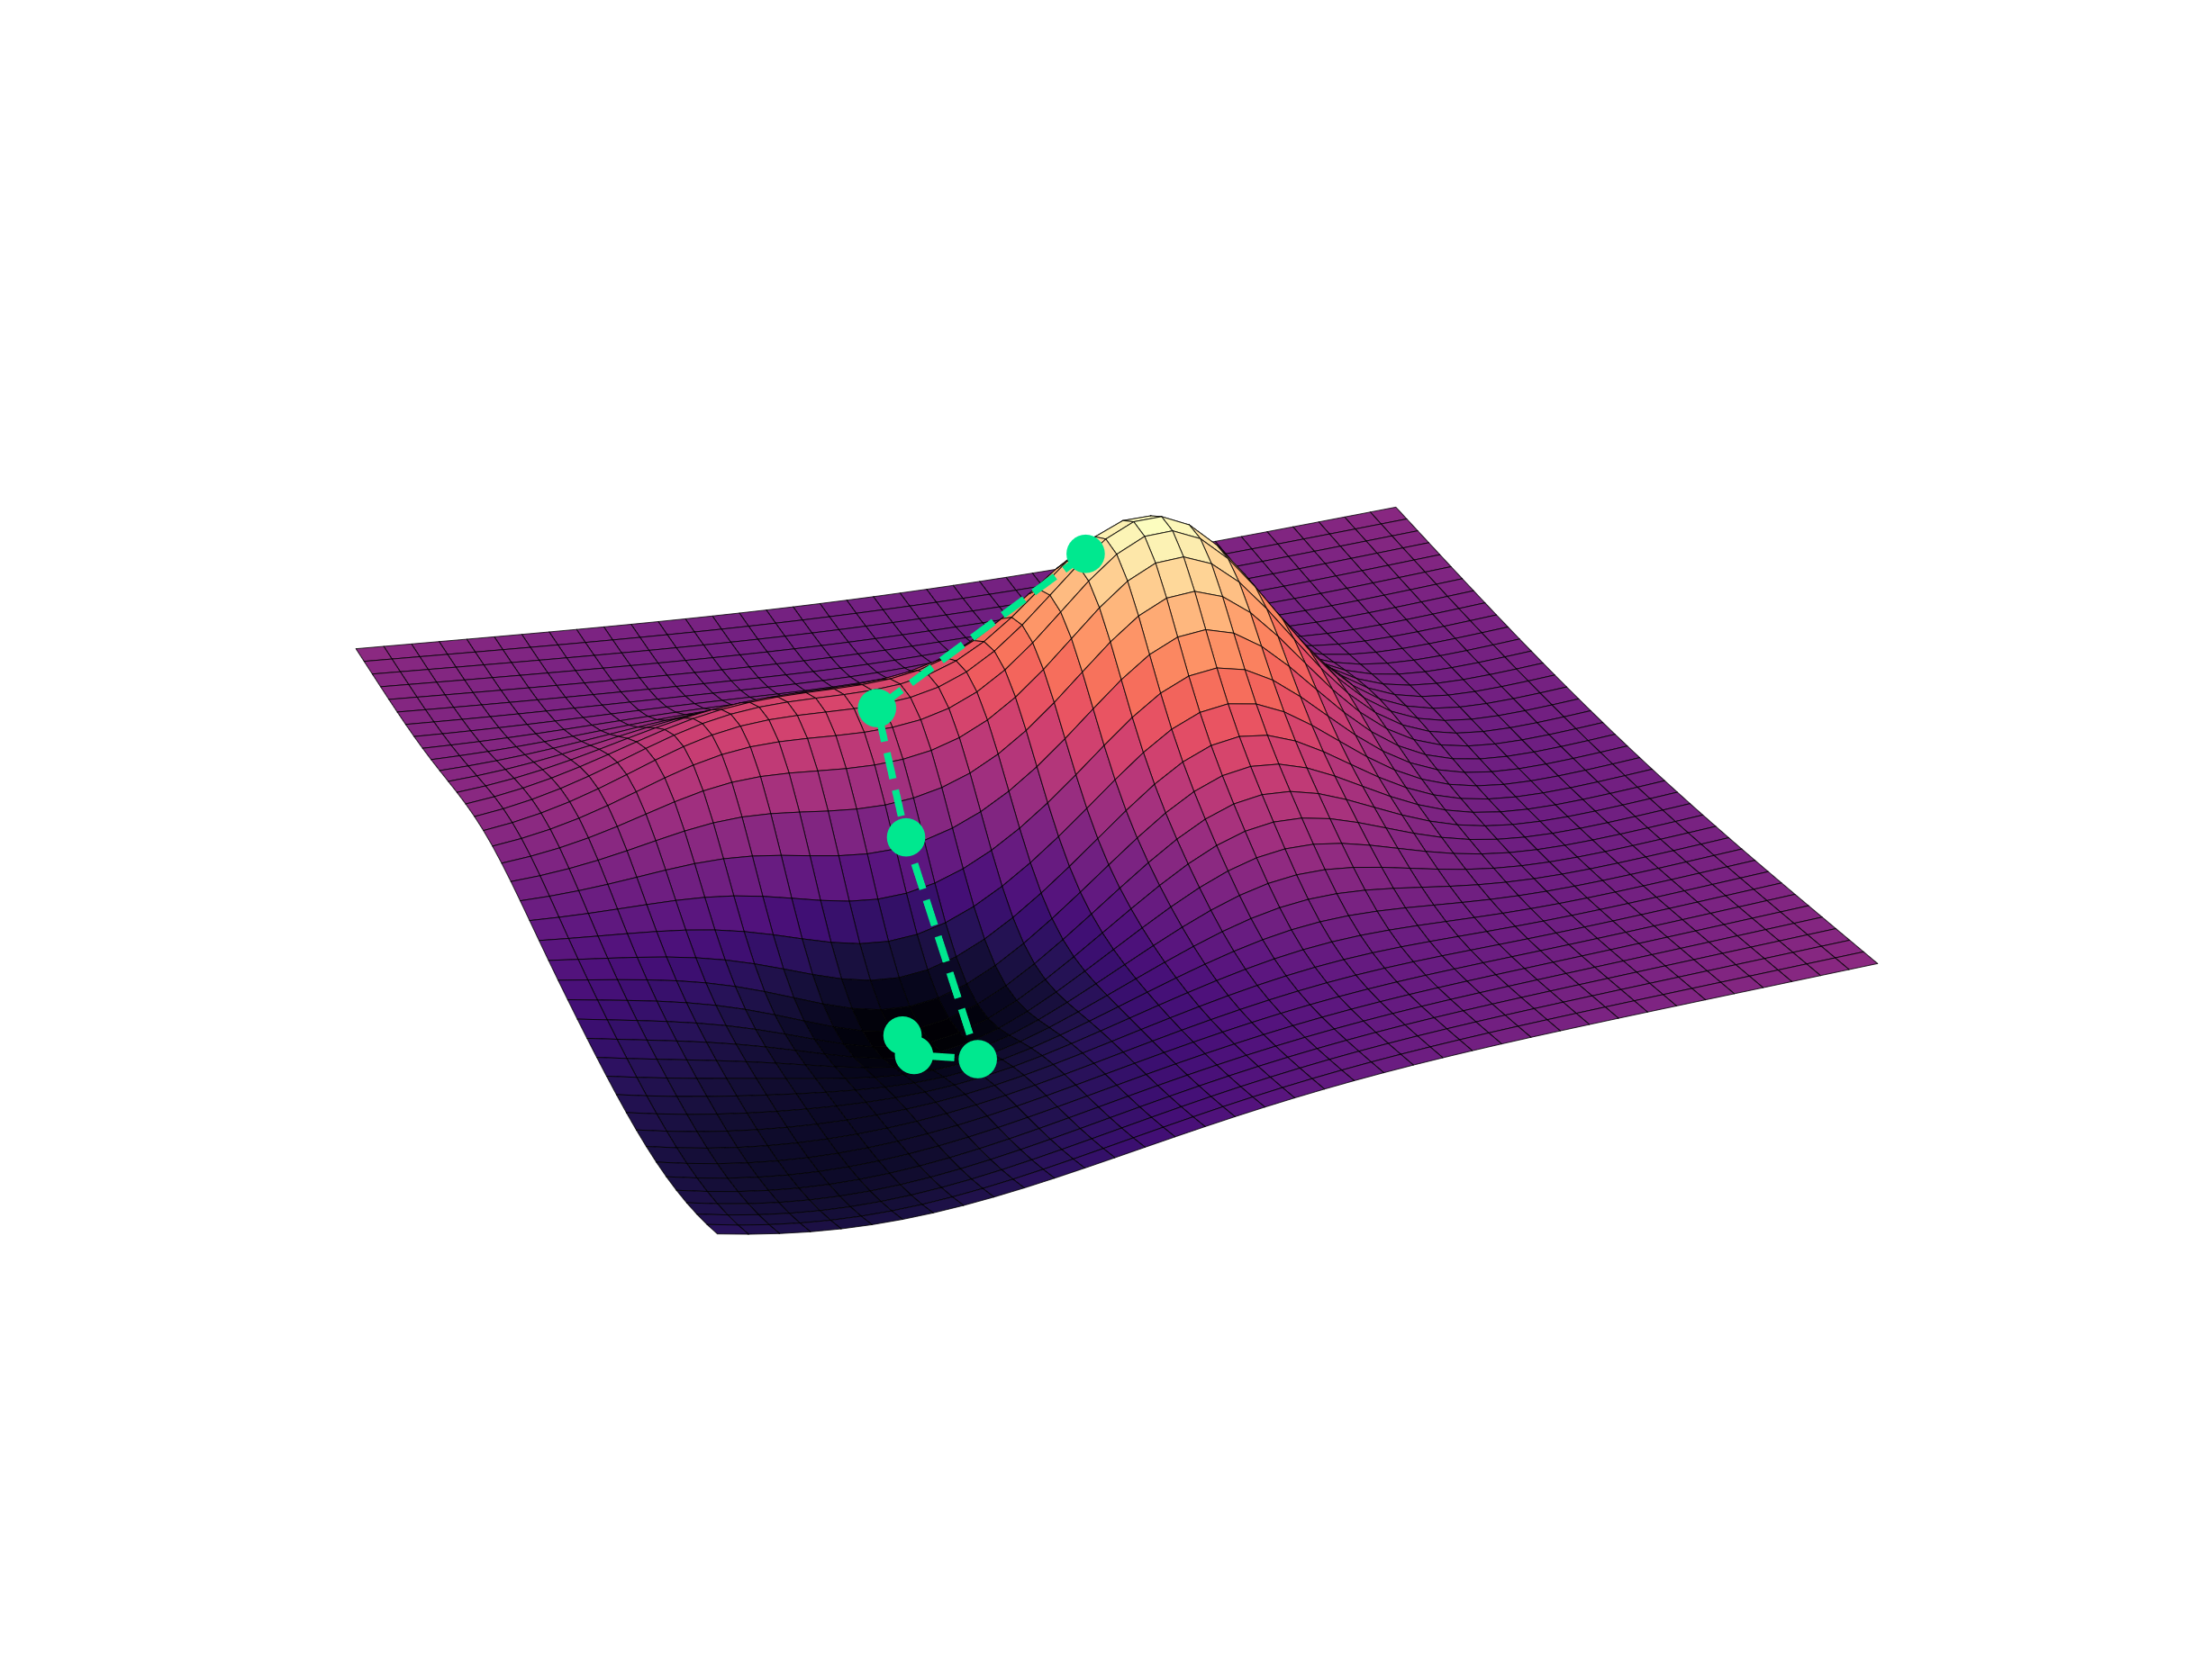

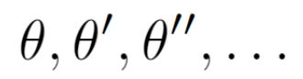
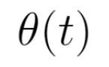
Neural Tangent Kernel
st166352@stud.uni-stuttgart.de
9
Notes:
Make clear that surface is the Loss function with previous slide. Sam und Konsti erwähnen „This is not the derivative“

Slide 29
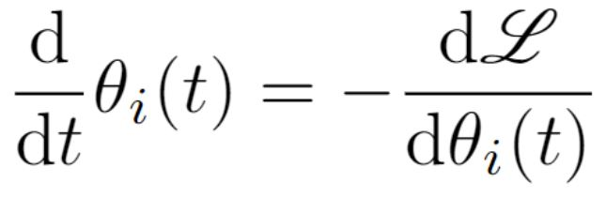
Neural Tangent Kernel
st166352@stud.uni-stuttgart.de
9
Notes:
Hier fehlt ein partial. Botschaft, NTK is essentiell für trainingsdynamik der outputs. Nicht zu oft „output dimension sagen“. Rote kästen. Bild von Neural Network

Slide 30
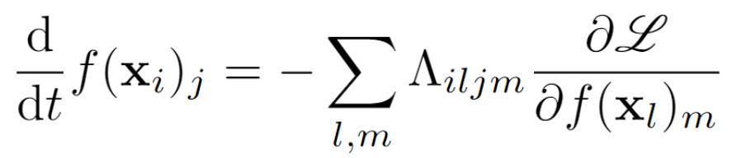
Neural Tangent Kernel
st166352@stud.uni-stuttgart.de
9
Notes:
Hier fehlt ein partial. Botschaft, NTK is essentiell für trainingsdynamik der outputs. Nicht zu oft „output dimension sagen“. Rote kästen. Bild von Neural Network

Slide 31
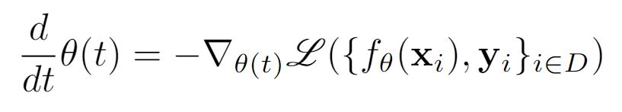
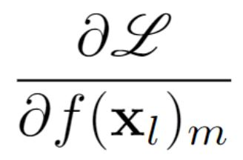
Neural Tangent Kernel
st166352@stud.uni-stuttgart.de
9
Notes:
Hier fehlt ein partial. Botschaft, NTK is essentiell für trainingsdynamik der outputs. Nicht zu oft „output dimension sagen“. Rote kästen. Bild von Neural Network

Slide 32
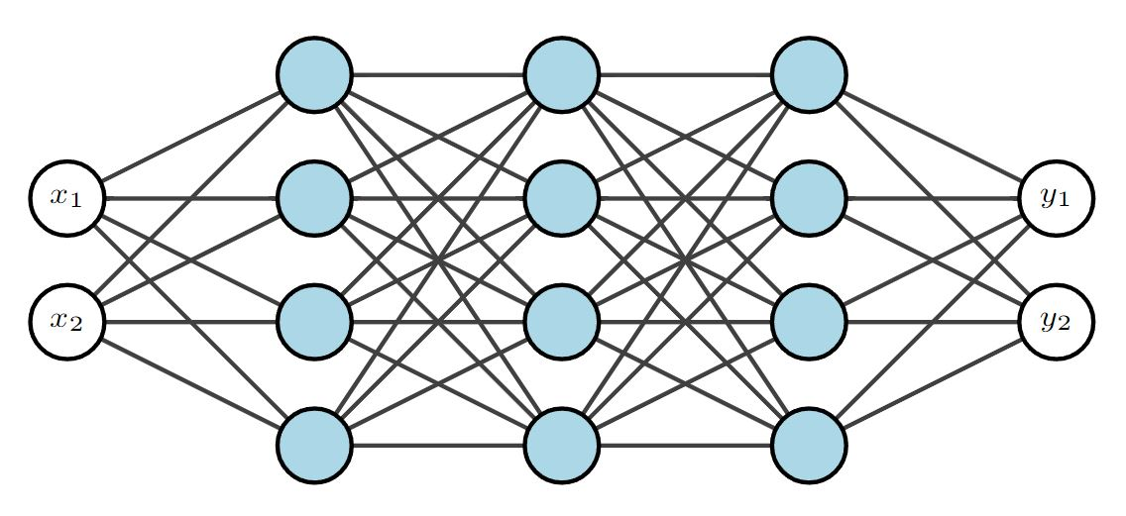
Neural Tangent Kernel
st166352@stud.uni-stuttgart.de
10
Notes:
Hier fehlt ein partial. Botschaft, NTK is essentiell für trainingsdynamik der outputs. Nicht zu oft „output dimension sagen“. Rote kästen. Bild von Neural Network

Slide 33
Neural Tangent Kernel
st166352@stud.uni-stuttgart.de
10
Notes:
Hier fehlt ein partial. Botschaft, NTK is essentiell für trainingsdynamik der outputs. Nicht zu oft „output dimension sagen“. Rote kästen. Bild von Neural Network

Slide 34
Neural Tangent Kernel
st166352@stud.uni-stuttgart.de
10
Notes:
Hier fehlt ein partial. Botschaft, NTK is essentiell für trainingsdynamik der outputs. Nicht zu oft „output dimension sagen“. Rote kästen. Bild von Neural Network

Slide 35
Neural Tangent Kernel
st166352@stud.uni-stuttgart.de
10
Notes:
Hier fehlt ein partial. Botschaft, NTK is essentiell für trainingsdynamik der outputs. Nicht zu oft „output dimension sagen“. Rote kästen. Bild von Neural Network

Slide 36
Neural Tangent Kernel
st166352@stud.uni-stuttgart.de
10
Notes:
Hier fehlt ein partial. Botschaft, NTK is essentiell für trainingsdynamik der outputs. Nicht zu oft „output dimension sagen“. Rote kästen. Bild von Neural Network

Slide 37
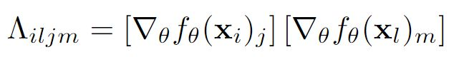
Neural Tangent Kernel
st166352@stud.uni-stuttgart.de
10
Notes:
Hier fehlt ein partial. Botschaft, NTK is essentiell für trainingsdynamik der outputs. Nicht zu oft „output dimension sagen“. Rote kästen. Bild von Neural Network

Slide 38
Neural Tangent Kernel
st166352@stud.uni-stuttgart.de
11
Notes:
Hier fehlt ein partial. Botschaft, NTK is essentiell für trainingsdynamik der outputs. Nicht zu oft „output dimension sagen“. Rote kästen. Bild von Neural Network

Slide 39
Neural Tangent Kernel
st166352@stud.uni-stuttgart.de
11
Notes:
Hier fehlt ein partial. Botschaft, NTK is essentiell für trainingsdynamik der outputs. Nicht zu oft „output dimension sagen“. Rote kästen. Bild von Neural Network

Slide 40
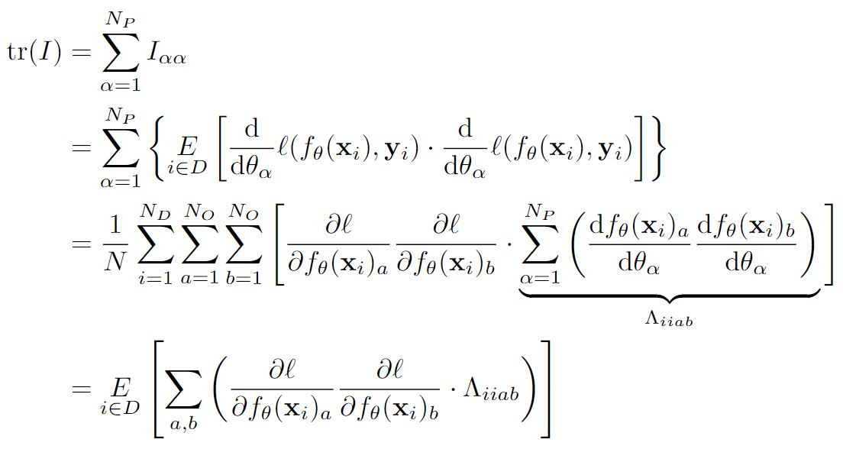
Relation between FI and NTK
st166352@stud.uni-stuttgart.de
12

Slide 41
Relation between FI and NTK
st166352@stud.uni-stuttgart.de
12

Slide 42
Relation between FI and NTK
st166352@stud.uni-stuttgart.de
12

Slide 43
Relation between FI and NTK
st166352@stud.uni-stuttgart.de
12

Slide 44
Relation between FI and NTK
st166352@stud.uni-stuttgart.de
12

Slide 45
Relation between FI and NTK
st166352@stud.uni-stuttgart.de
12

Slide 46
Relation between FI and NTK
st166352@stud.uni-stuttgart.de
12
Notes:
Loss dependend, Architecture Dependend schreiben?

Slide 47
Relation between FI and NTK
st166352@stud.uni-stuttgart.de
12

Slide 48
Relation between FI and NTK
→Allows us to gather information about the geometry of a Neural Network from computable quantities.
st166352@stud.uni-stuttgart.de
12

Slide 49
Experiments for Trace Comparison
MNIST Dataset:
st166352@stud.uni-stuttgart.de
13
Notes:
Klarer machen welche netzwerk/Loss-konfigurationen ich mir angucke

Slide 50
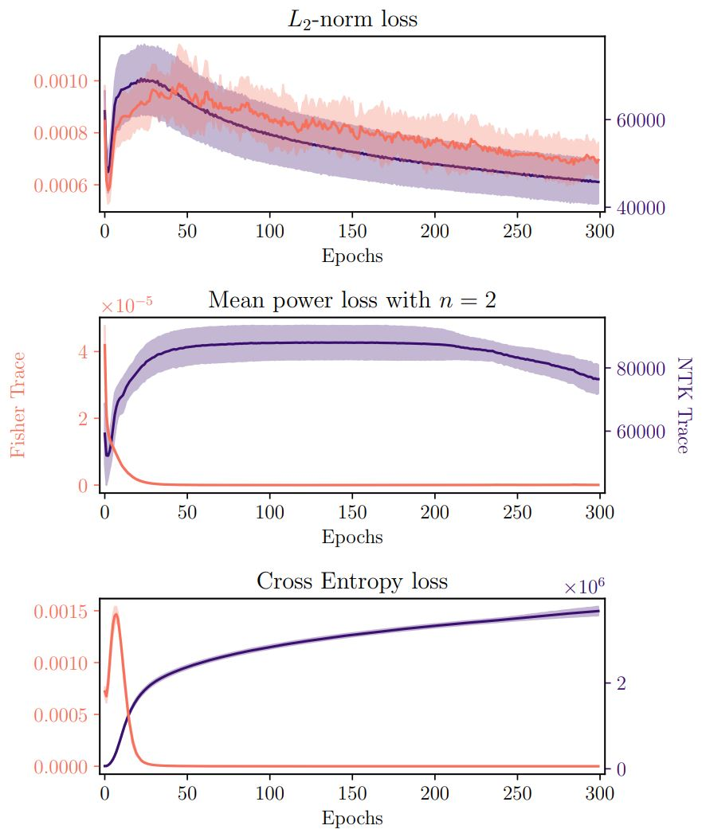
Experiments for Trace Comparison
st166352@stud.uni-stuttgart.de
14
Notes:
Abschließende worte, Sam fragen, labels erwähnen, „that you can see right there“. Curvature vorstellen als „das hat noch nich gereicht“, wir können noch mehr angucken.

Slide 51
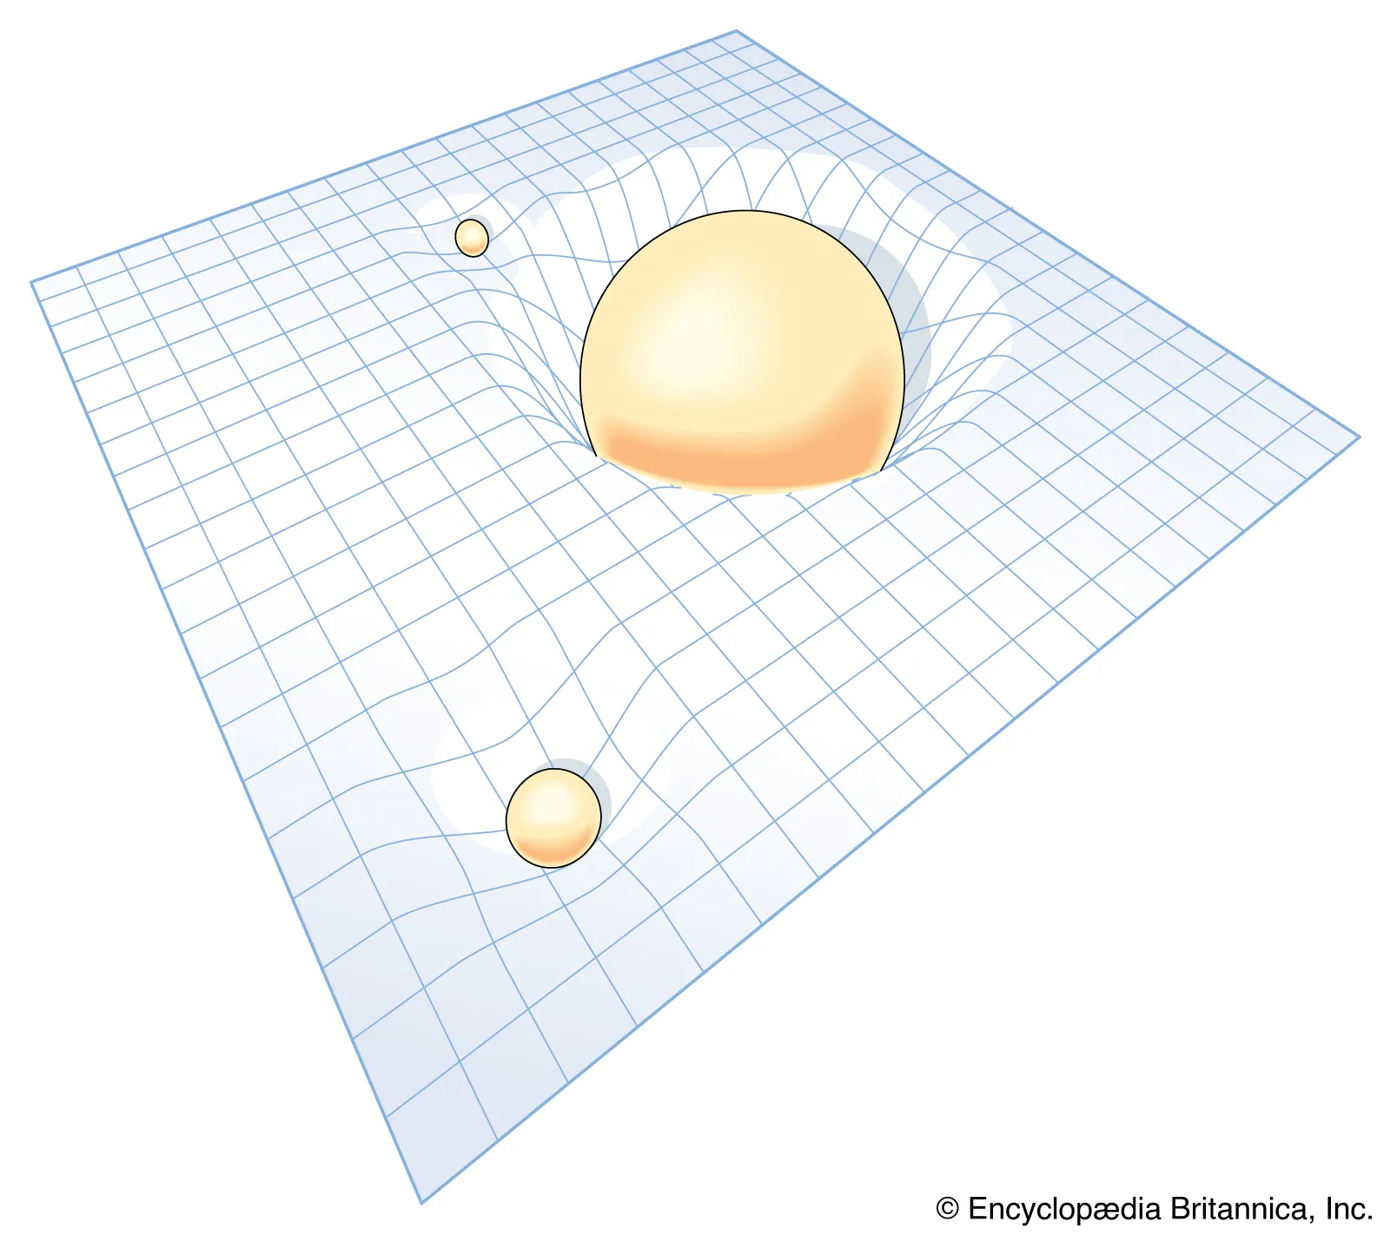
Curvature
https://www.britannica.com/science/relativity/Curved-space-time-and-geometric-gravitation
st166352@stud.uni-stuttgart.de
15
Notes:
What exactly was the motivation for doing so, whats the message, keep relativity short

Slide 52
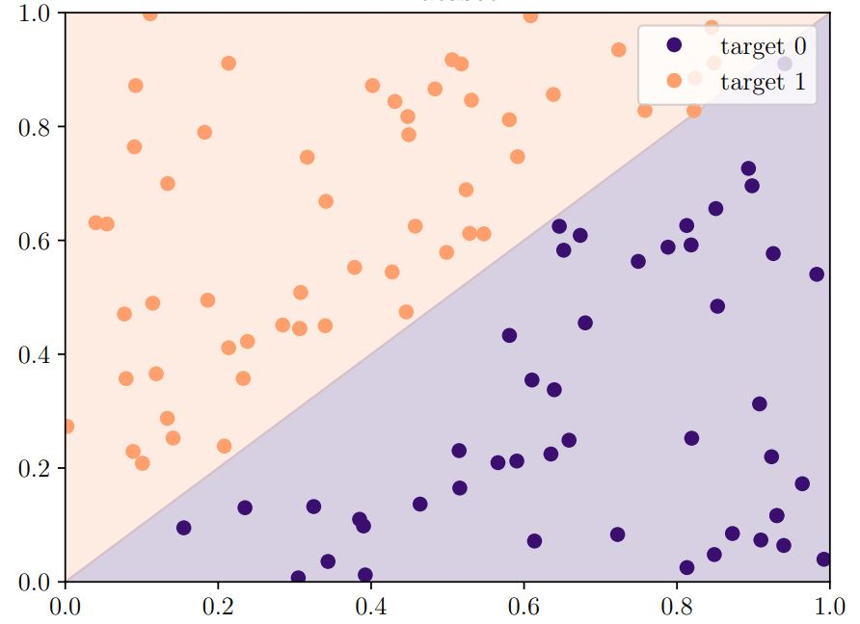
Curvature
st166352@stud.uni-stuttgart.de
16
Notes:
Erwähnen dass es mit zwei parametern laufen kann

Slide 53
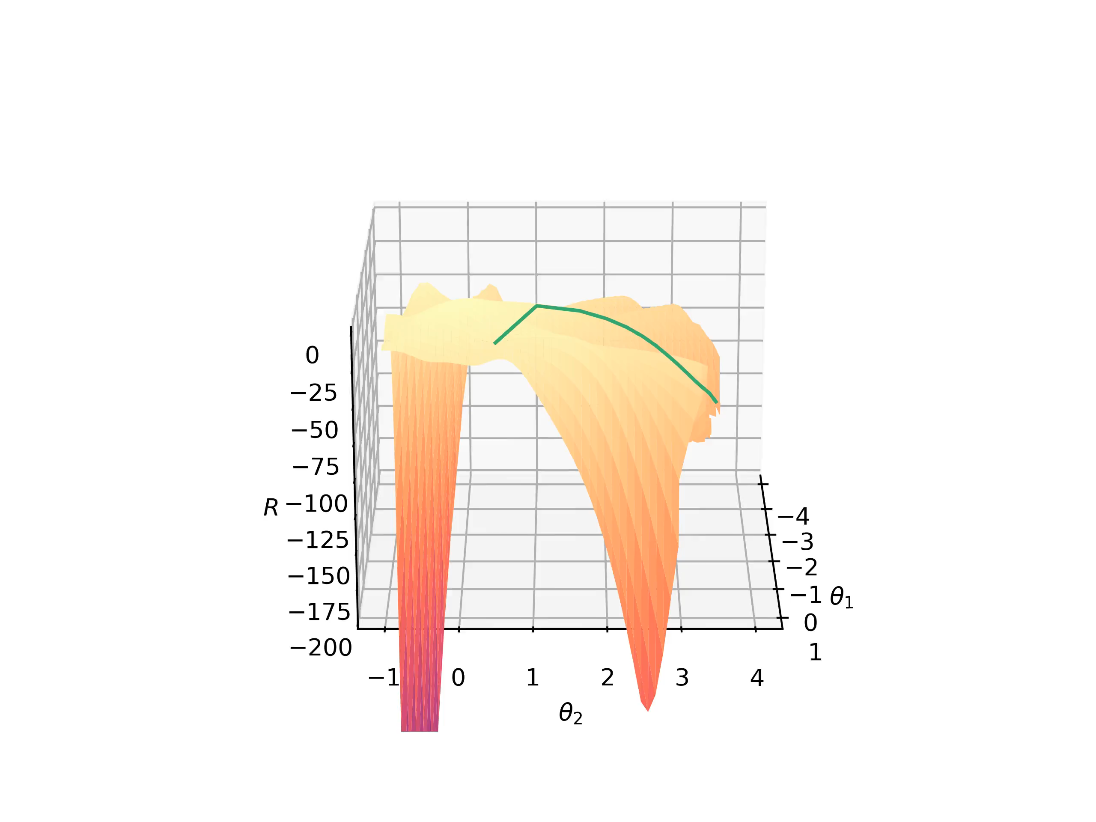
Curvature
Curvature for Lp-Norm Loss of order 2:
st166352@stud.uni-stuttgart.de
17
Notes:
Achsenbeschriftung

Slide 54
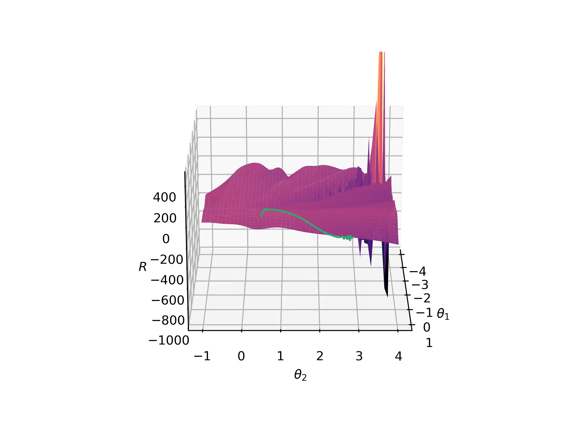
Curvature
Curvature for Mean-power Loss of order 2:
st166352@stud.uni-stuttgart.de
17

Slide 55

Curvature
Curvature for Cross-entropy Loss of order 2:
st166352@stud.uni-stuttgart.de
17

Slide 56

Further Results
Traces for Lp-Norm Loss of order 2:
st166352@stud.uni-stuttgart.de
18

Slide 57

Further Results
Traces for Mean-power Loss of order 2:
st166352@stud.uni-stuttgart.de
18

Slide 58

Further Results
Traces for Cross-entropy Loss:
st166352@stud.uni-stuttgart.de
18

Slide 59
Summary & Further Research
st166352@stud.uni-stuttgart.de
19

Slide 60


Summary & Further Research
What we looked at today
Theoretical
Foundation
Geometry of Neural Networks via Fisher Information
Training Dynamics via Neural Tangent Kernel
st166352@stud.uni-stuttgart.de
19
Notes:
Rephrasing, make more clear what i did, Takehome message, Fisher Info Plot verwirrend?

Slide 61


Summary & Further Research
What we looked at today
Theoretical Foundation
Relationship between Geometry and Training Dynamics
First look at Curvature
st166352@stud.uni-stuttgart.de
19
Notes:
Rephrasing, make more clear what i did, Takehome message, Fisher Info Plot verwirrend?

Slide 62
Summary & Further Research
Further research questions:
What causes different stages in training dynamics?
What exactly can we learn from the relationship between FI and NTK?
Can we gain insights from the curvature?
st166352@stud.uni-stuttgart.de
20
Notes:
Bilder, questions, Nicht wirken lassen als hätte ich das gefühl das war wenig -> kürzer und prägnanter drüber reden

Slide 63
Questions
?

Slide 64
Backup Slides

Slide 65

Comparison of traces and Curvature

Slide 66

Comparison of traces and Curvature

Slide 67

Comparison of traces and Curvature

